Slide 1
Дигитални хербаријум мог завичаја
Ученик: Јован Недељковић 1/1
Ментор: Маријана Милошевић
АЛЕКСИНАЧКА ГИМНАЗИЈА

Slide 2
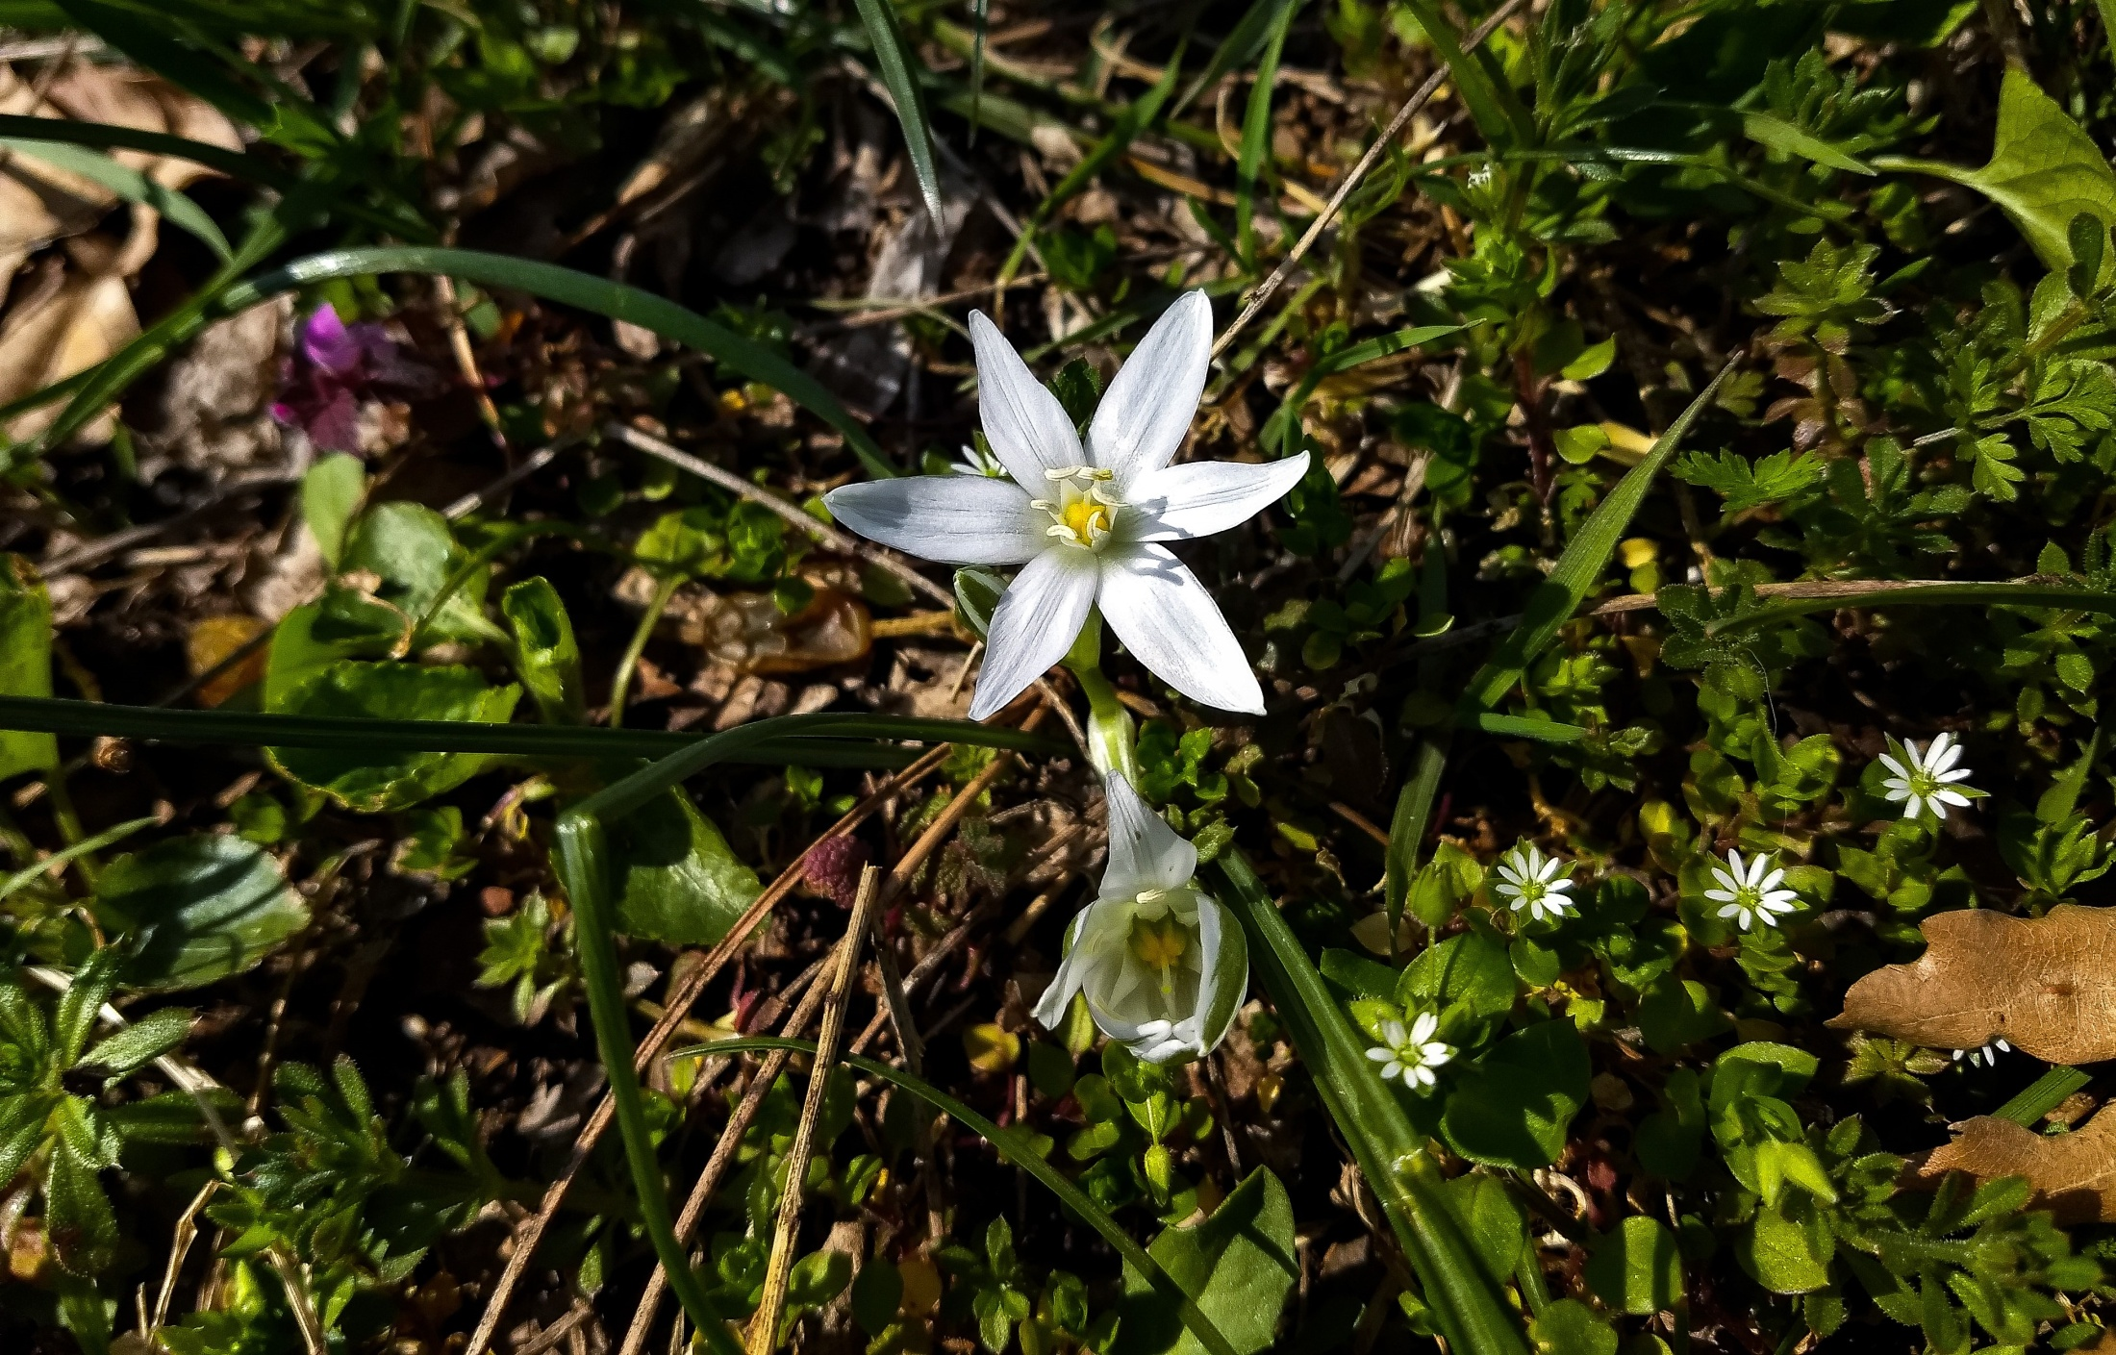
Назив: Птичје млеко | Латински назив: Ornithogalum umbellatum | Фамилија: Asparagaceae
Локација: Обод шуме, Горње Сухотно | Опис: Врсте овог рода су вишегодишње зељасте биљке с луковицама. Цветна стабљика је ваљкаста, без листова (листови се налазе приземно). Цветови су звездасто отворени, беле боје, градећи штитолику цваст. | Датум: 23.04.2021.

Slide 3
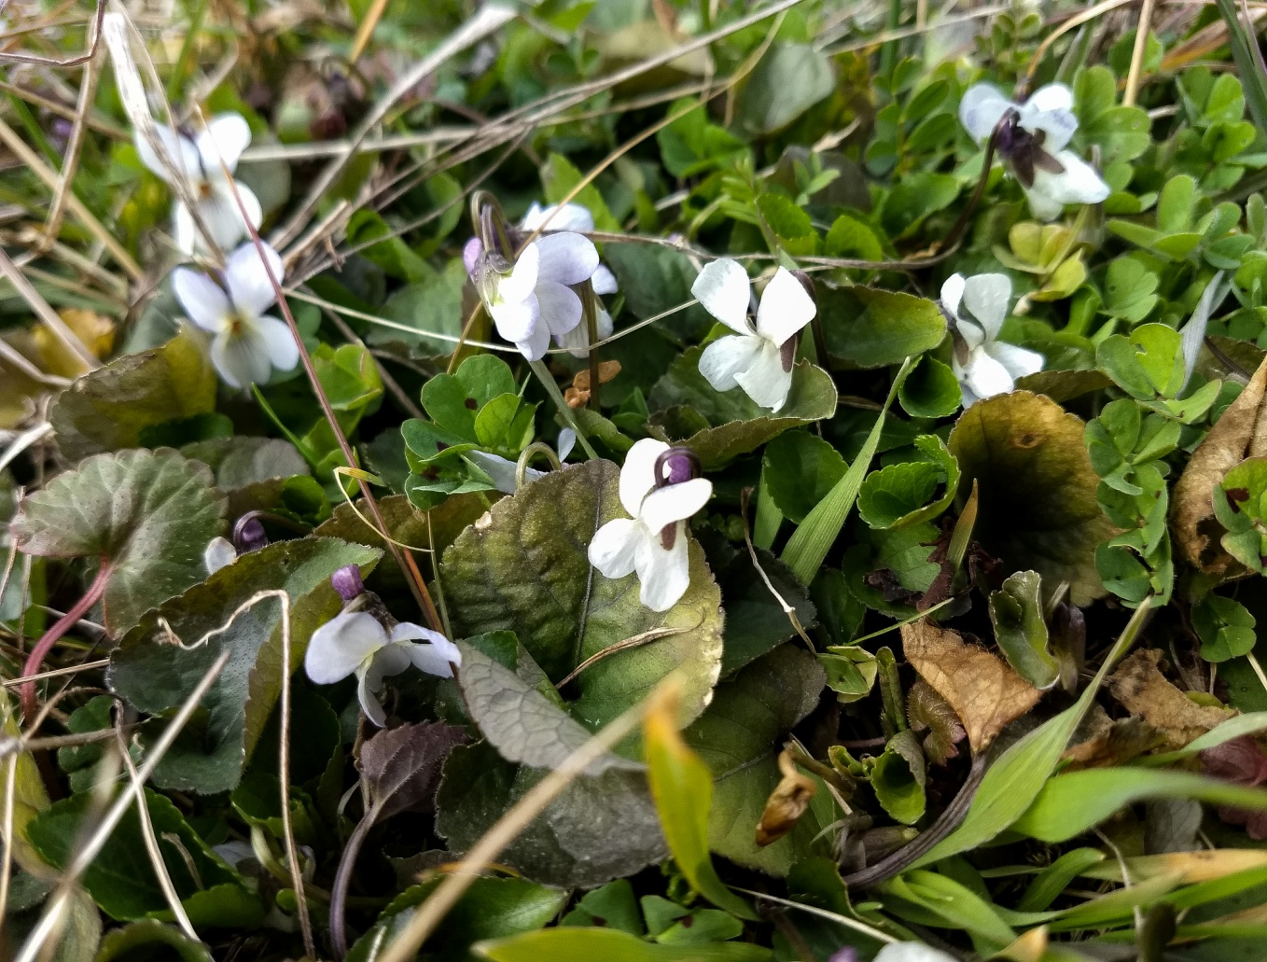
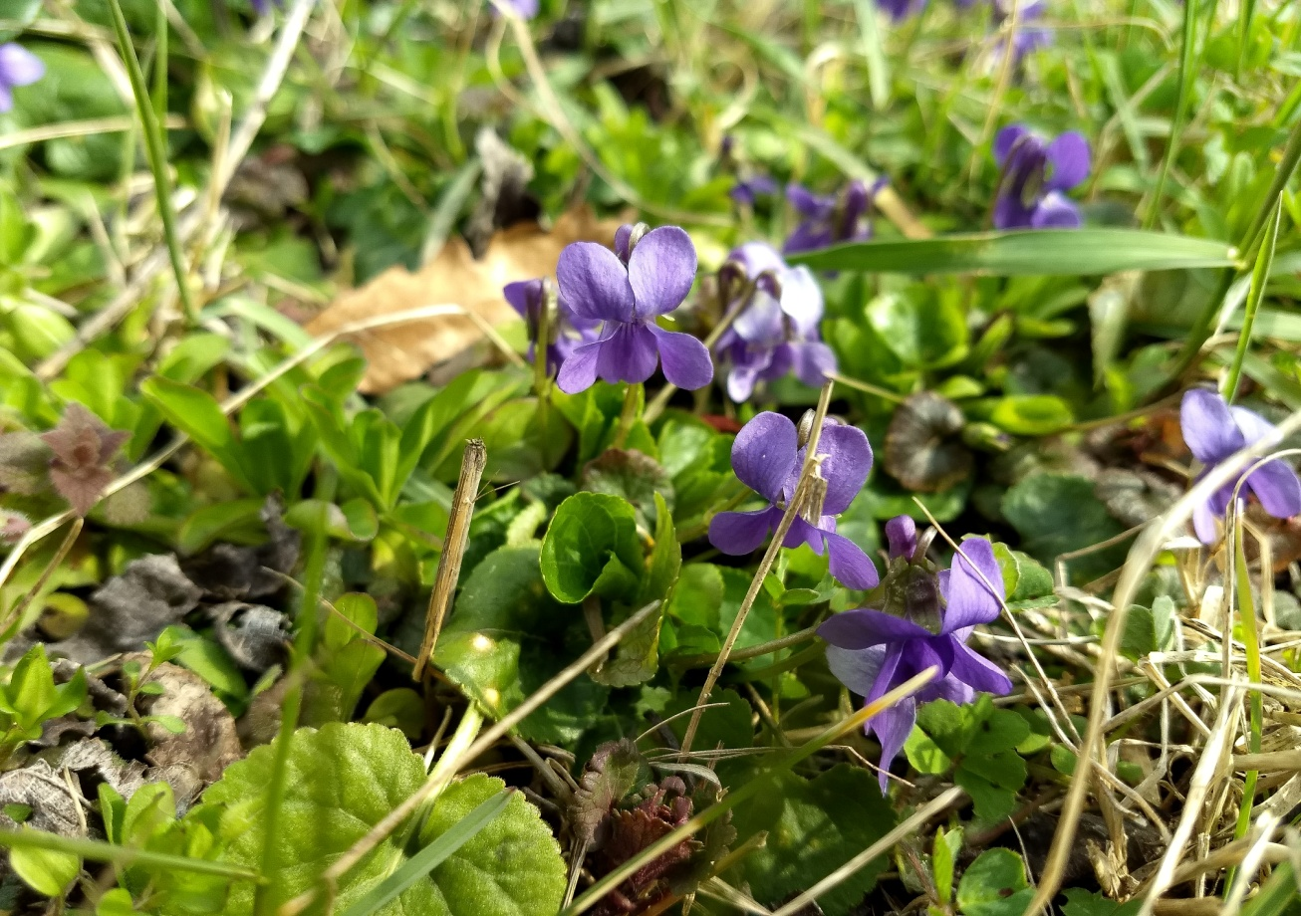
Назив: Љубичица | Латински назив: | Фамилија: Violaceae
Локација: Ливада, Горње Сухотно | Опис: Стабло је полегло (5-10цм). Листови су срцоликог облика. Светови имају 5 латица, разних боја (од љубичасте до беле). | Датум: 02.04.2021.

Slide 4
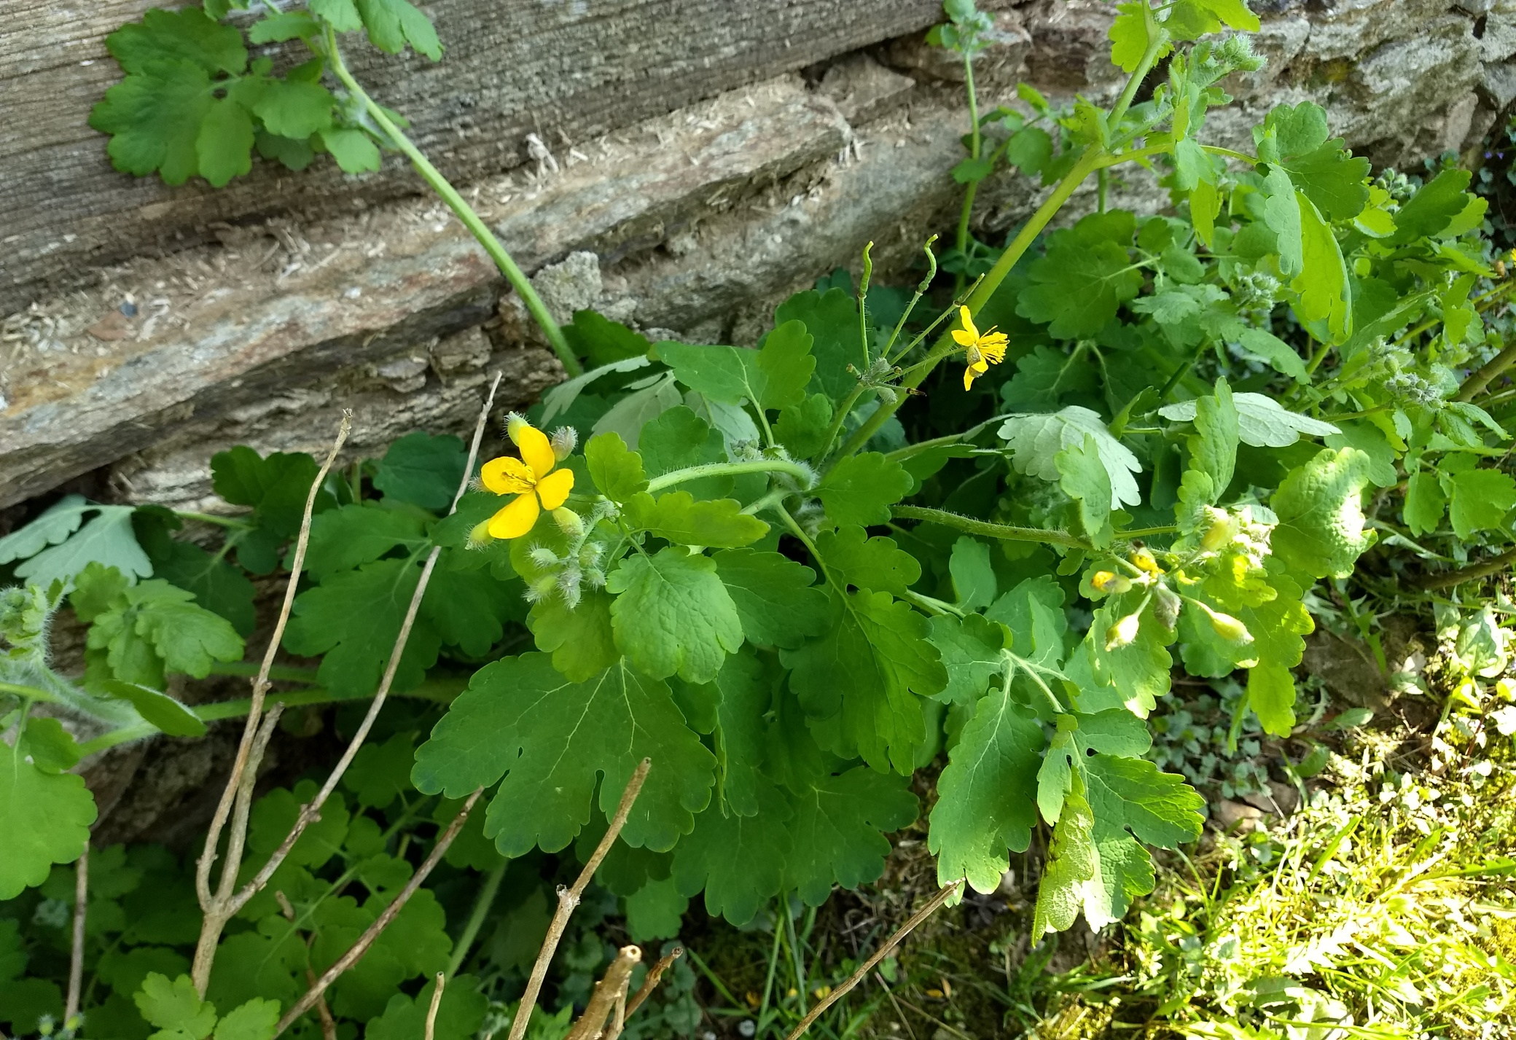
Назив: Руса | Латински назив: Chelidonium majus | Фамилија: Papaveraceae
Локација: Горње Сухотно | Опис: Лишавица, Змијино млеко, Ластина трава – биљка разгранатог корена, крупних листова и малих цветова жуте боје. Садржи отрован сок наранџасте боје као и велики број алкалоида сличних опијуму мака. | Датум: 25.04.2021.

Slide 5
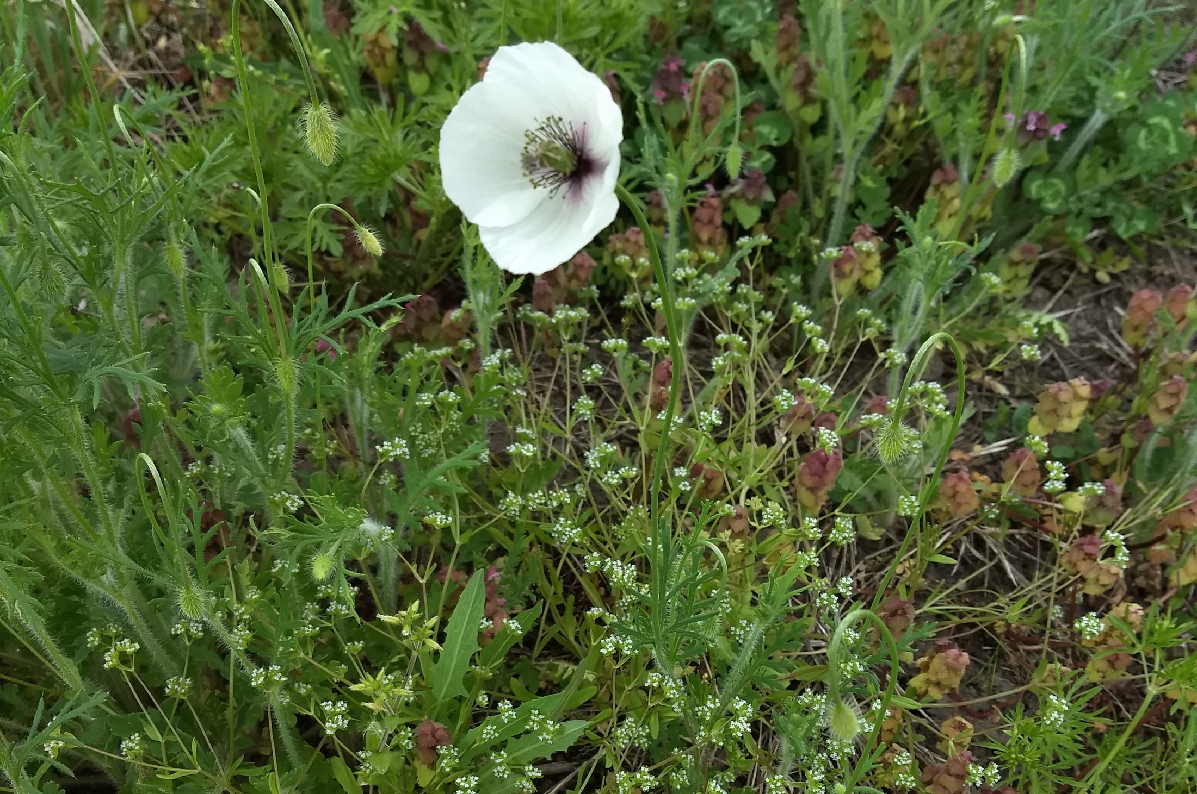
Назив: Булка | Латински назив: Papaver rhoeas | Фамилија: Papaveraceae
Локација: Ливада, Г. Сухотно | Опис: Булка(дивљи мак) – једногодишнја биљка високог једноставног стабла покрицено ситним длачицама. Цветови до 10цм црвене или беле боје. Латице се користе за чај, а семе као зачин. | Датум: 01.05.2021.

Slide 6
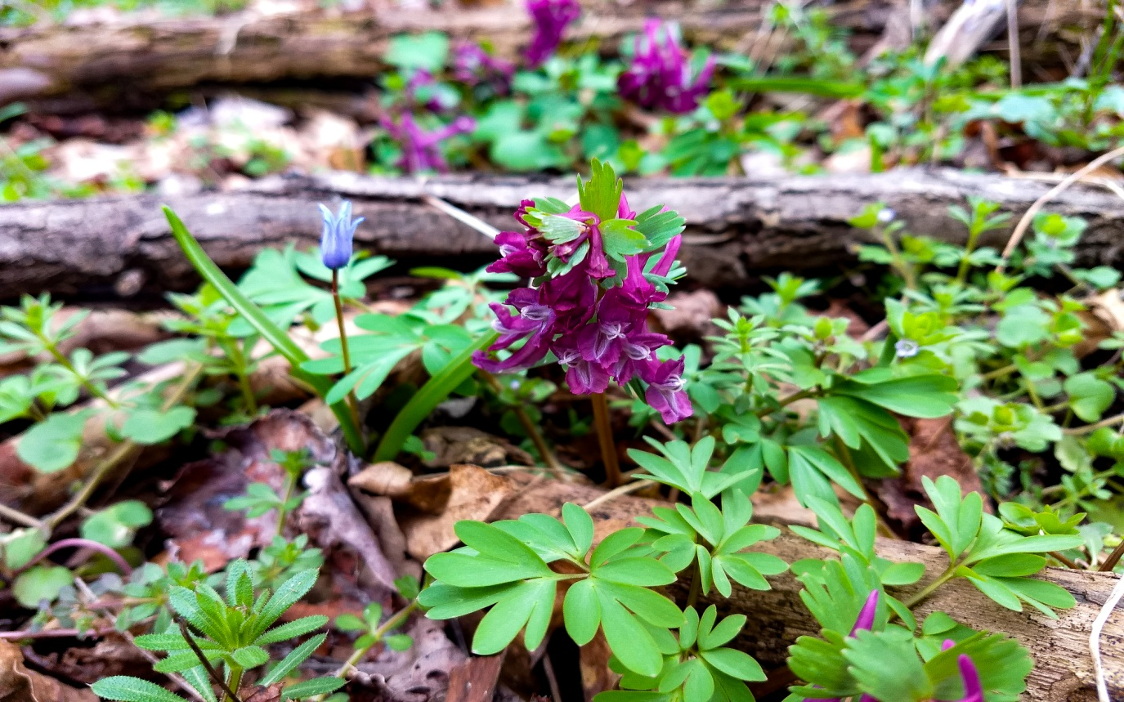
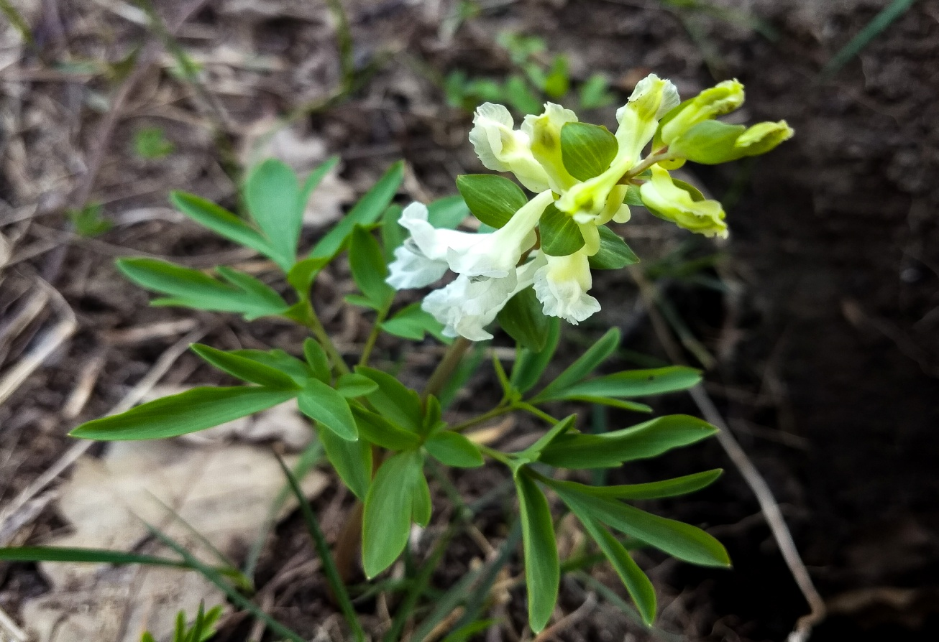
Назив: Млађа | Латински назив: Corydalis cava | Фамилија: Papaveraceae
Локација: Шума, Г. Сухотно | Опис: Млађа расте 15 - 30 цм, пролећна је цветница. Цветови се појављују у пролеће. Могу бити љубичасте, црвене или беле боје. | Датум: 05.04.2021.

Slide 7
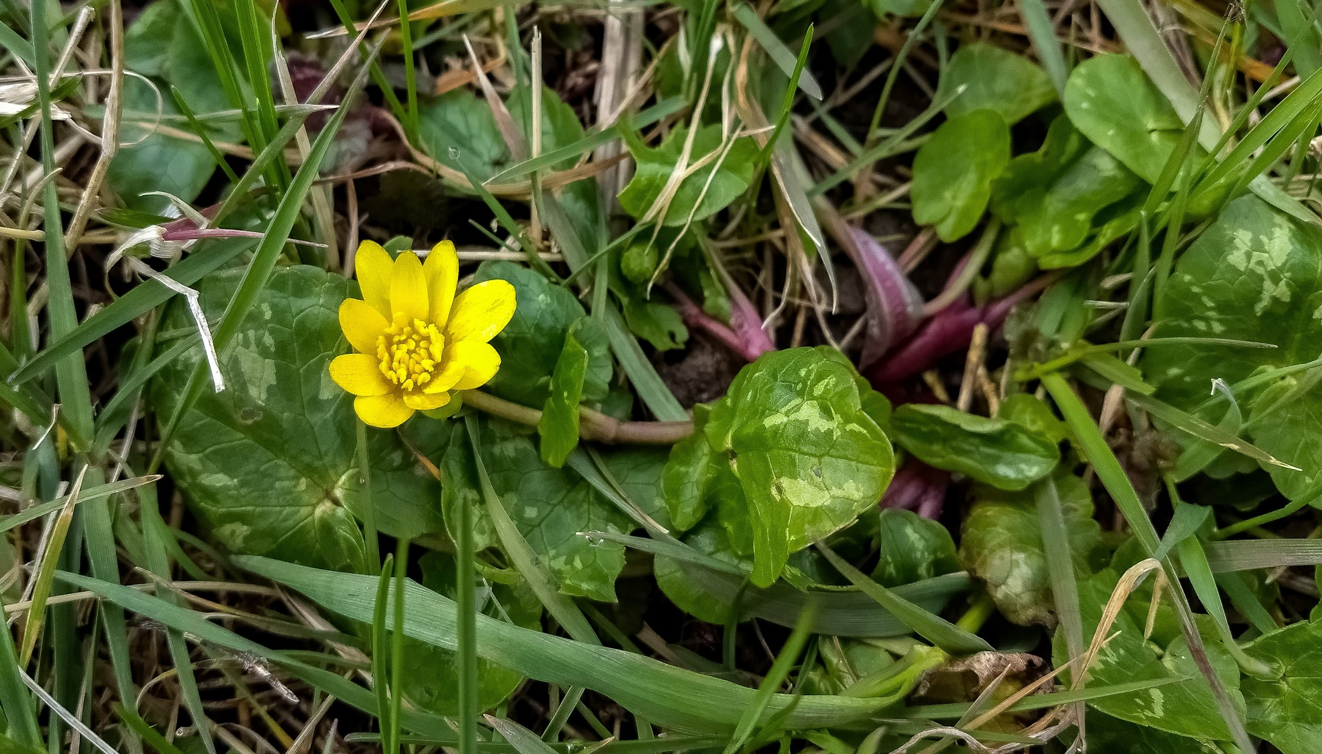
Назив: Златица | Латински назив: Ranunulus ficaria | Фамилија: Ranunculaceae
Локација: Ливада, Г. Сухотно | Опис: Ледињак или златица – трајна зељаста биљка. Нараста до 30 цм. Корен је задебљао и кратак. Листови су срцоликог облика, обично прошарани разним нијансама зелене боје. Има појединачне цветове жуте боје, отворене у сунчаним периодима. | Датум: 10.04.2021.

Slide 8
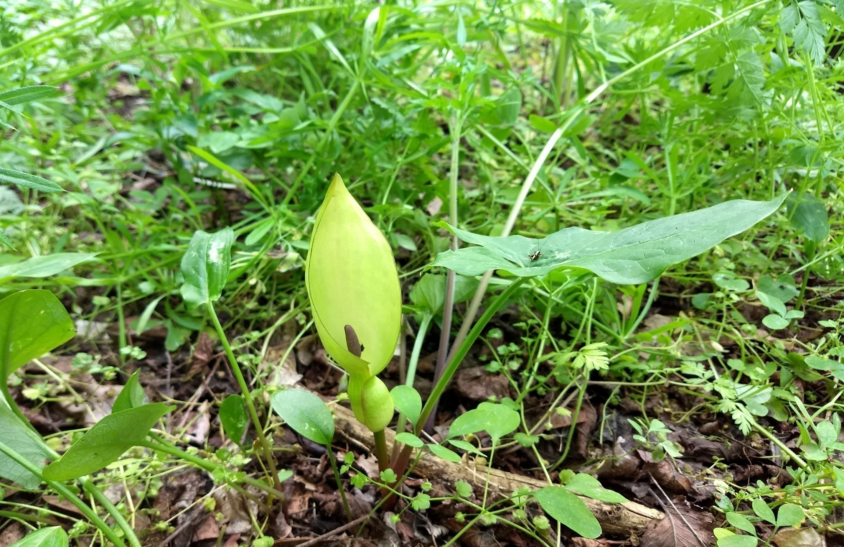
Назив: Козлац | Латински назив: Arum maculatum | Фамилија: Araceae
Локација: Шума, Г. Сухотно | Опис: Биљка образује ризоме. Надземни део биљке висок је до 40цм. Има листове копљастог облика. Цвет је заштићен пиперком у облику фишека. Има мирис трулог меса, што привлачи инсекте. | Датум: 30.04.2021.

Slide 9
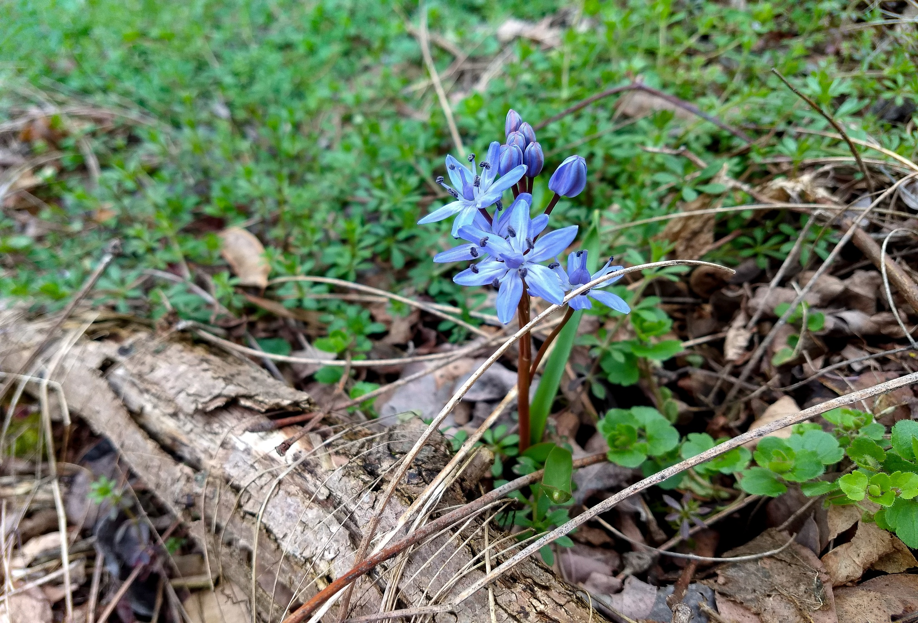
Назив: Никсица | Латински назив: Scilla bifolia | Фамилија: Hyacinthaceae
Локација: Шума, Г.Сухотно | Опис: Вишегодишња биљка са скоро лоптастим луковицама. Стабљика најчешће једна са цветовима који фотмирају гроздасту цваст. | Датум: 20.03.2021.

Slide 10
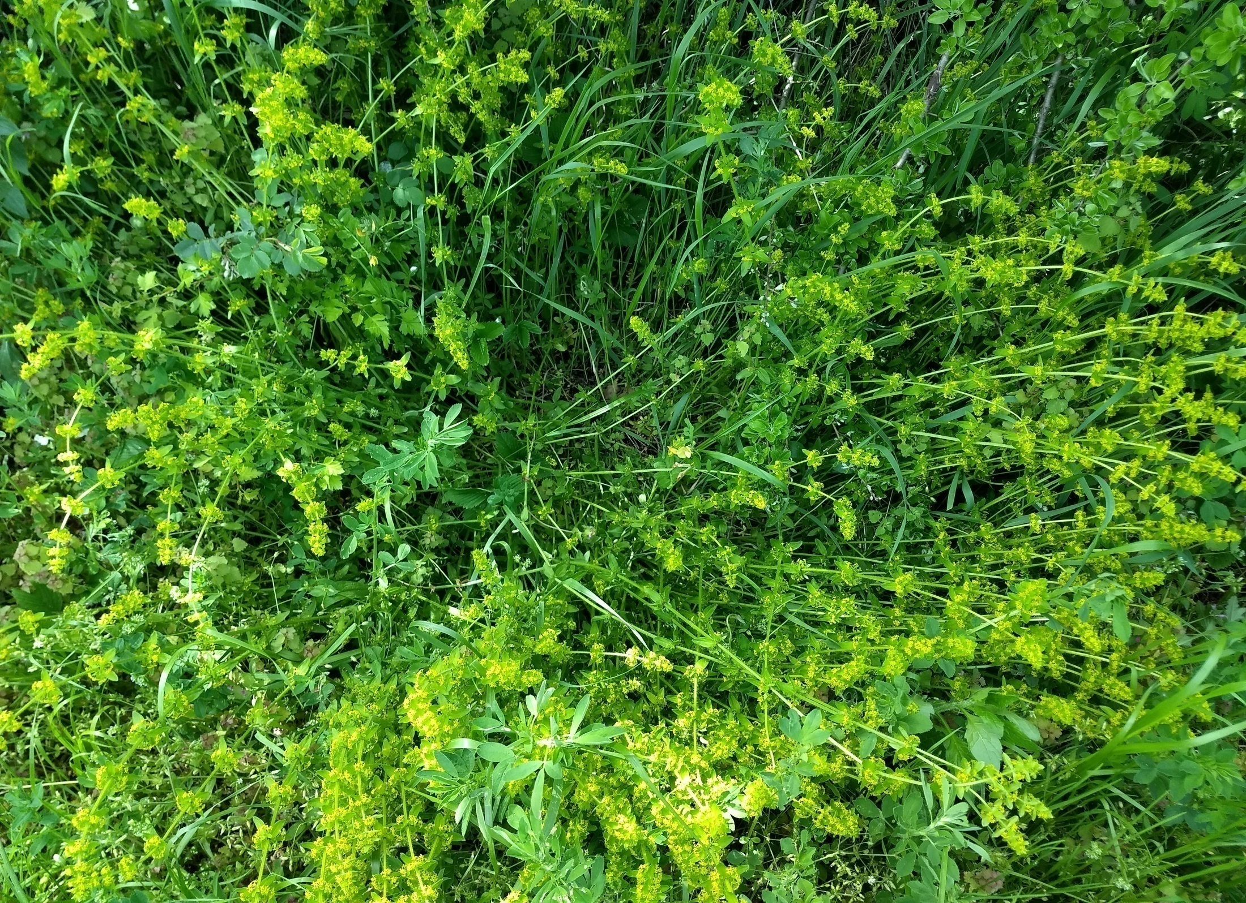
Назив: Четворолисна (крстаста) броћика | Латински назив: Cruciata laevipes | Фамилија: Rubiaceae
Локација: Ливада, Г.Сухотно | Опис: Стабљика је прекривена длачицама, висине је до 50 цм. Листови су елипсасти, груписани по 4 у пршљену. Одмах изнад листова се налазе цветови, формирани у цвасти. | Датум: 15.05.2021.

Slide 11
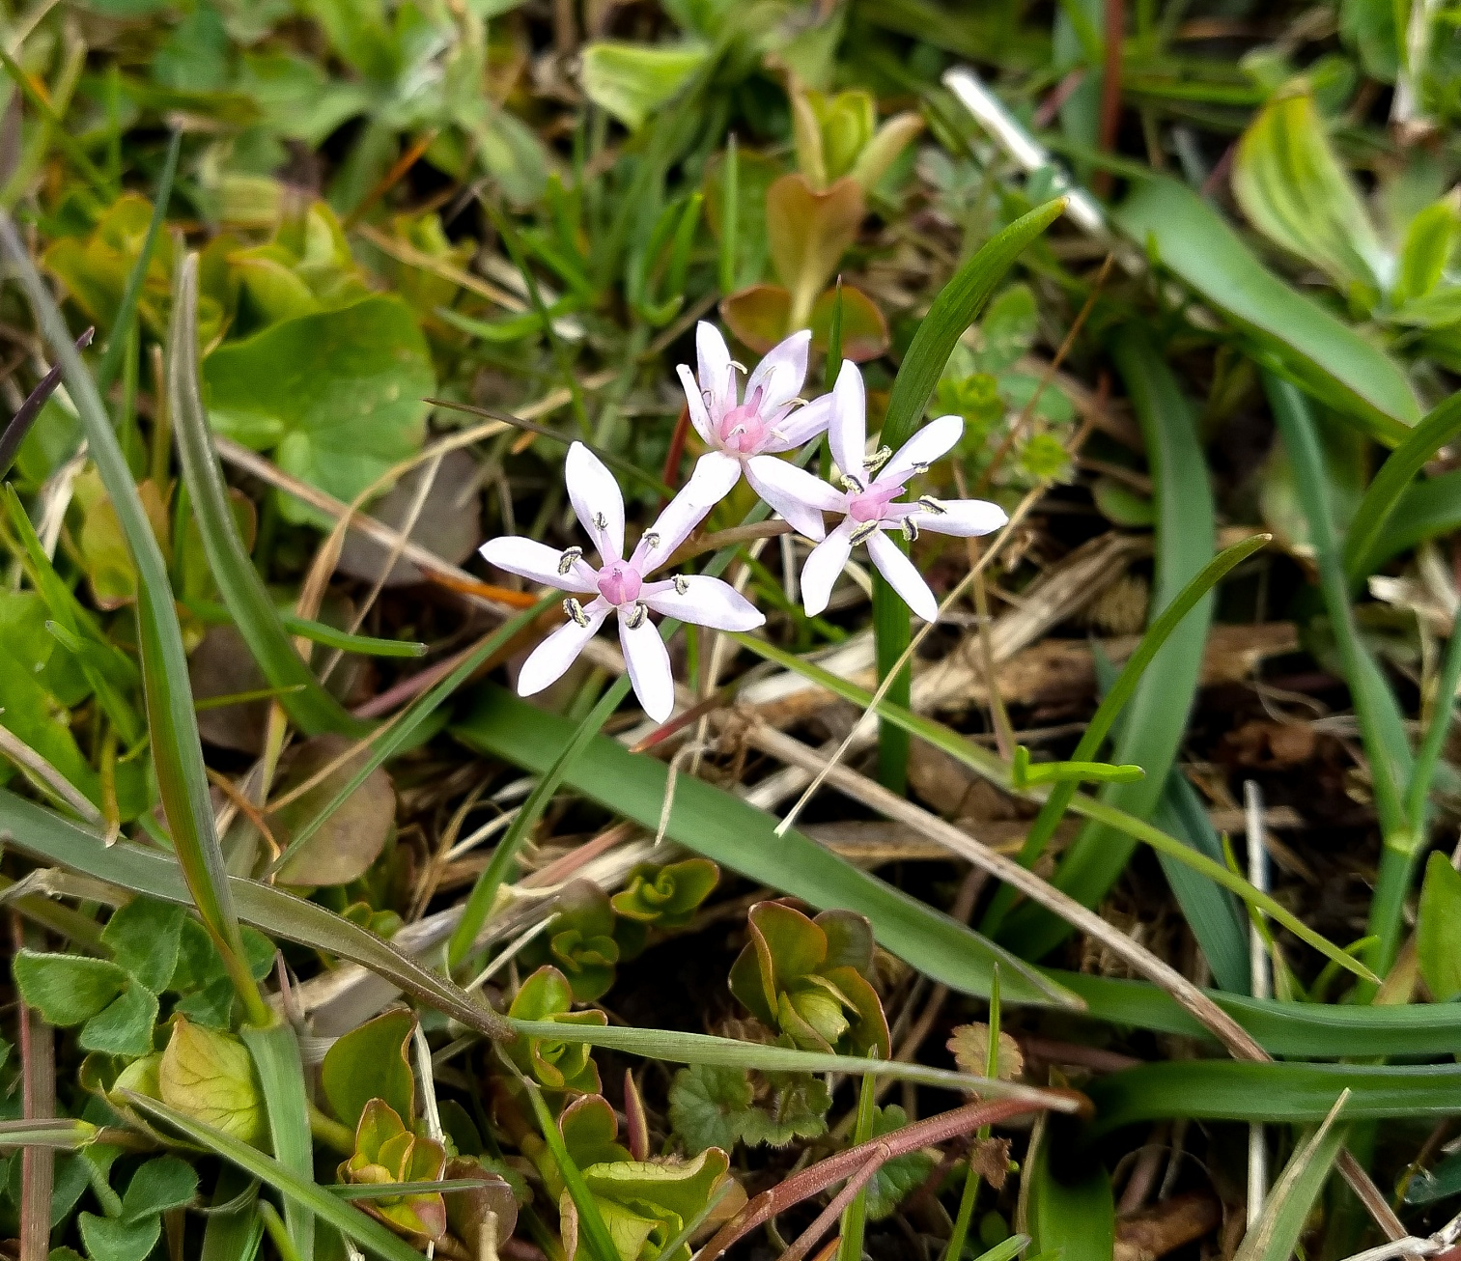
Назив: Млекарица | Латински назив: Burchardia umbellata | Фамилија: Colchicaceae
Локација: Ливада, Г.Сухотно | Опис: Има уске, дуге листове. Цветне дршке појединачне, на њиховом крају се налази цваст беличастих цветова. | Датум: 20.03.2021.

Slide 12
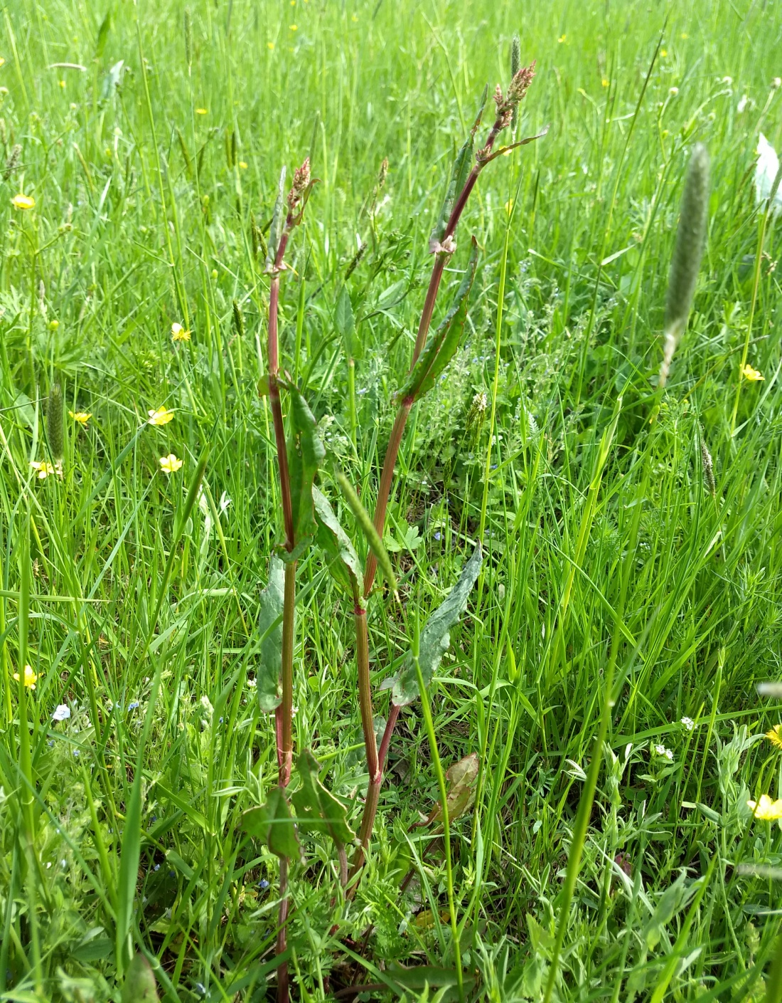
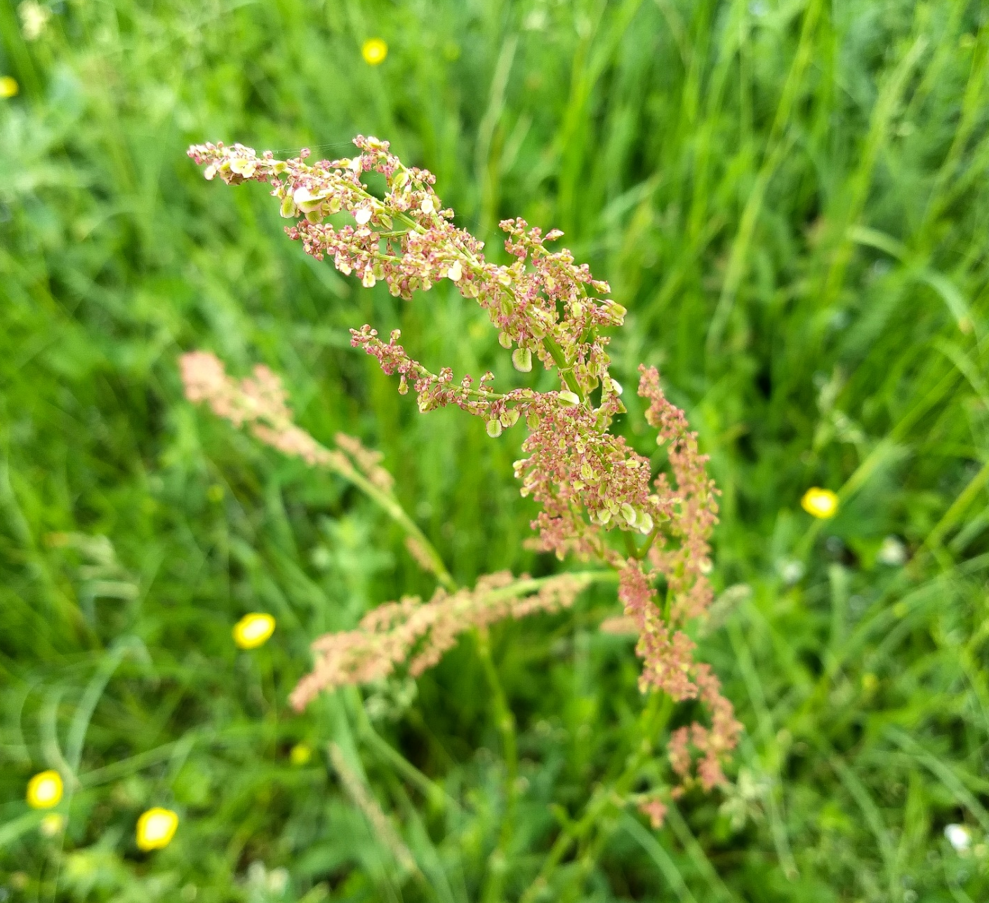
Назив: Киселица | Латински назив: Rumex acetosa | Фамилија: Polygonaceae
Локација: Ливада, Г.Сухотно | Опис: Кисељак је вишегодишња биљка и расте до 1м. Стабло и листови су јестиви. Ситни цветићи су у облику црвене метлице на врху биљке. Развијају се од маја до јула. | Датум: 15.05.2021.

Slide 13
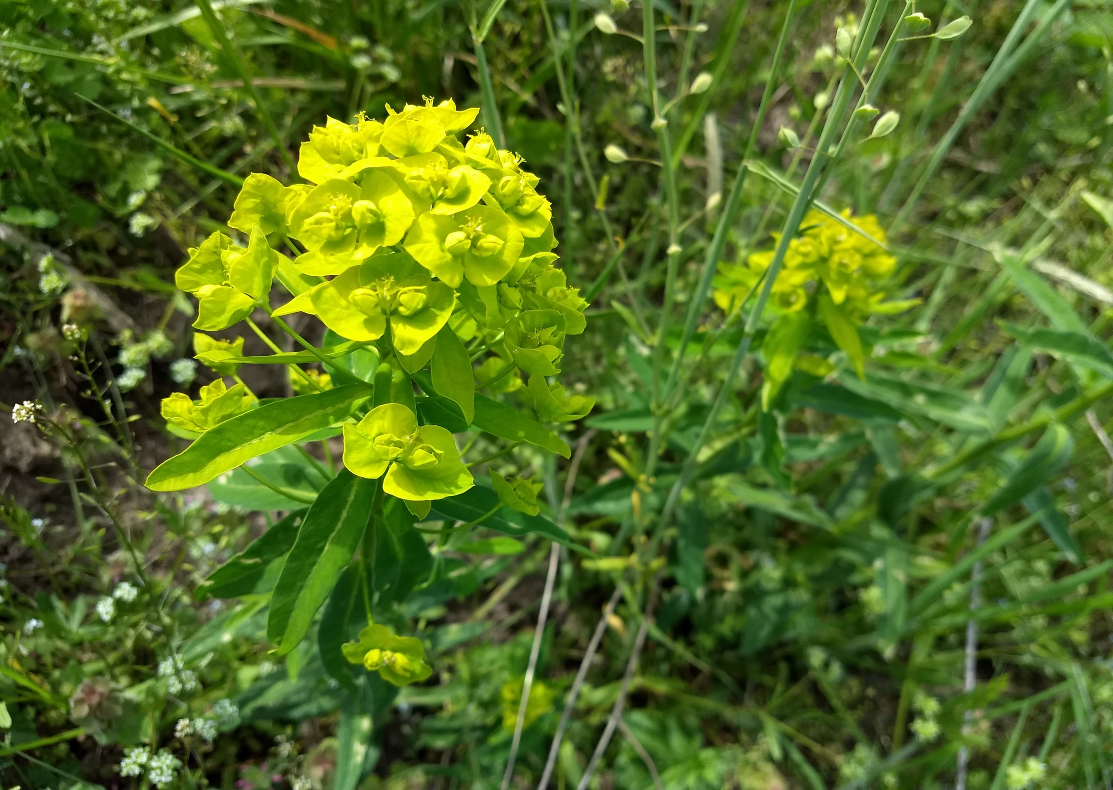
Назив: Барска млечика | Латински назив: Euphorbia palustris | Фамилија: Euphorbiaceae
Локација: Ливада, Г. Сухотно | Опис: Зељаста је биљка, расте до 90цм. Формира цвасти величине до 15цм. Воли влажне услове уз топлу климу. | Датум: 07.05.2021.

Slide 14
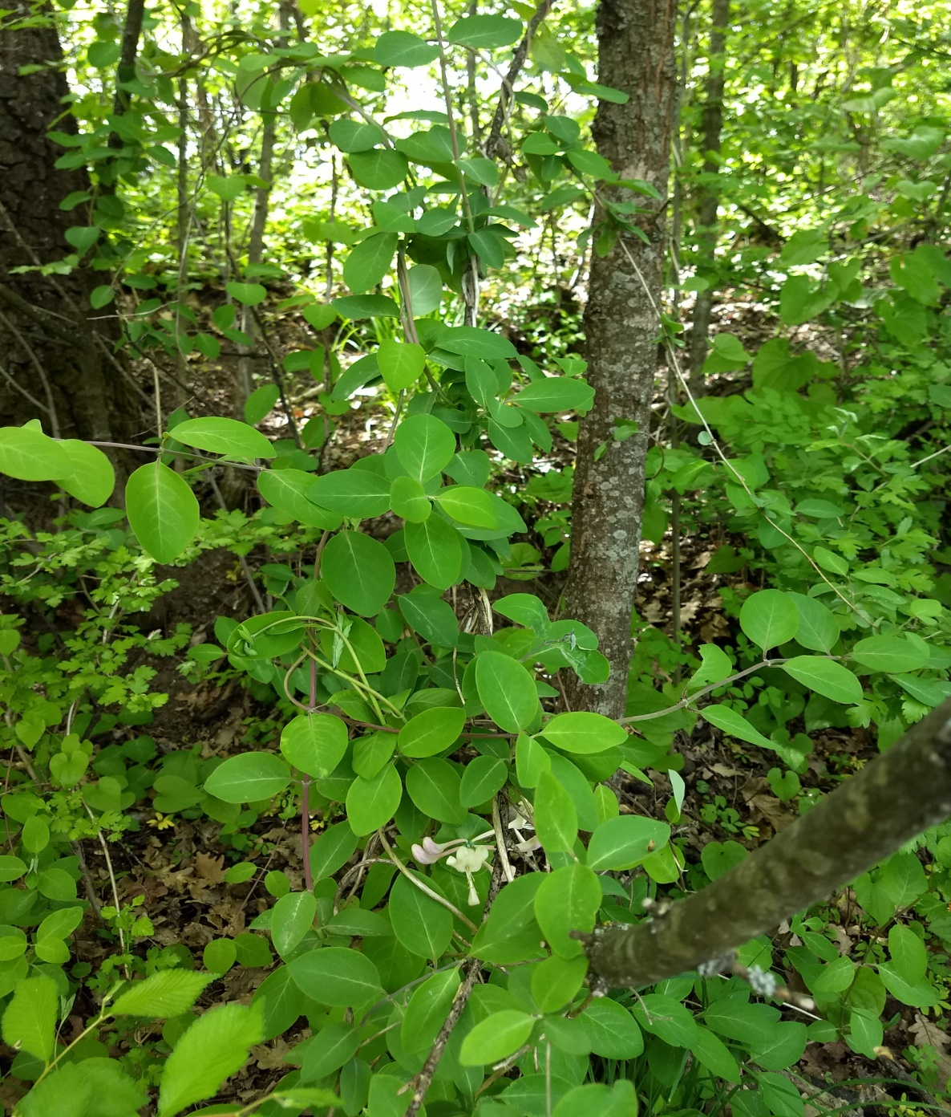
Назив: Орлови нокти | Латински назив: Lonicera caprifolium | Фамилија: Caprifoliaceae
Локација: Шума, Горње Сухотно | Опис: Стабљика се обмотава око других биљака и може да нарасте до 5m висине. Листови су једноставни, дуги од 3-10 cm.Цвета од раног прољећа до касне јесени. Цветови могу бити појединачни, али су чешће груписани у гроздове. Пријатног су мириса. Плод су ситне, јајолике црвене бобице. | Датум: 7.05.2021.

Slide 15
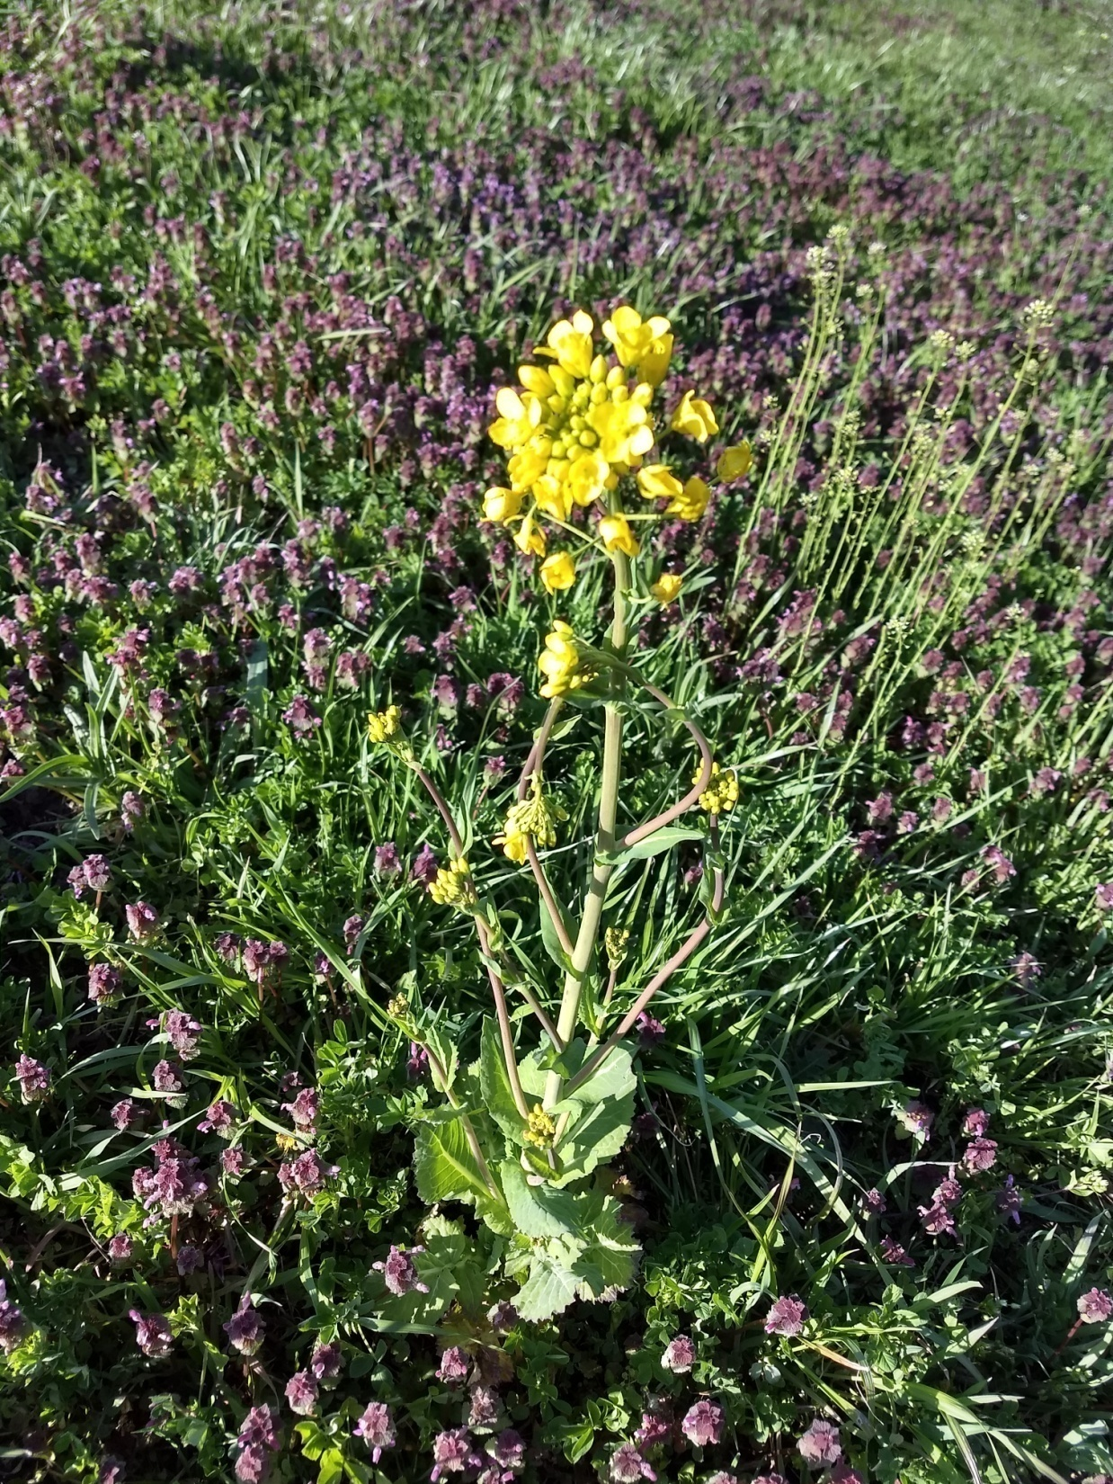
Назив: Уљана репица | Латински назив: Brassica napus | Фамилија: Brassicaceae
Локација: Ливада, Горње Сухотно | Опис: Двогодишња је биљка, вретенастог корена. Расте до 1,5м. Цветови су двополни, скупљени у гроздасте цвсти. | Датум: 09.04.2021.

Slide 16
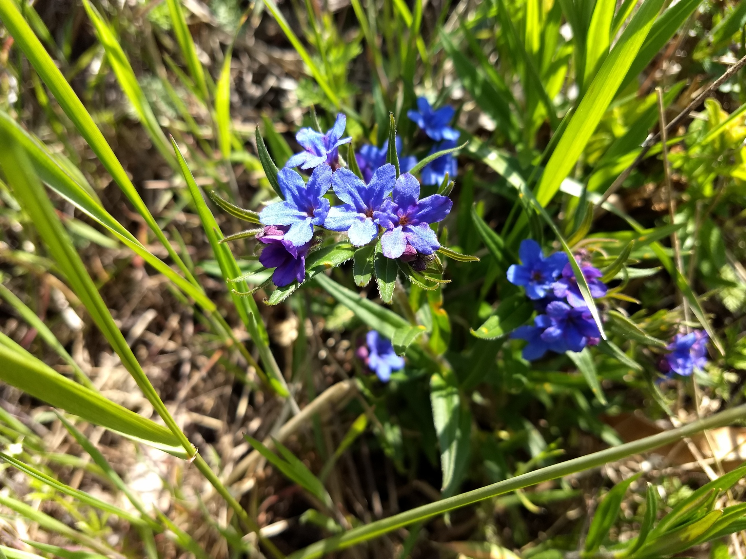
Назив: Модра бисерка | Латински назив: Lithospermum purpurocaeruleum | Фамилија: Boraginaceae
Локација: Брђанка, Алексинац | Опис: Стабљика је усправна, једноставна, или слабо разграната с тамнозеленим листовима, а завршава је плавим цветовима, формирајући цваст. | Датум: 26.04.2021.

Slide 17
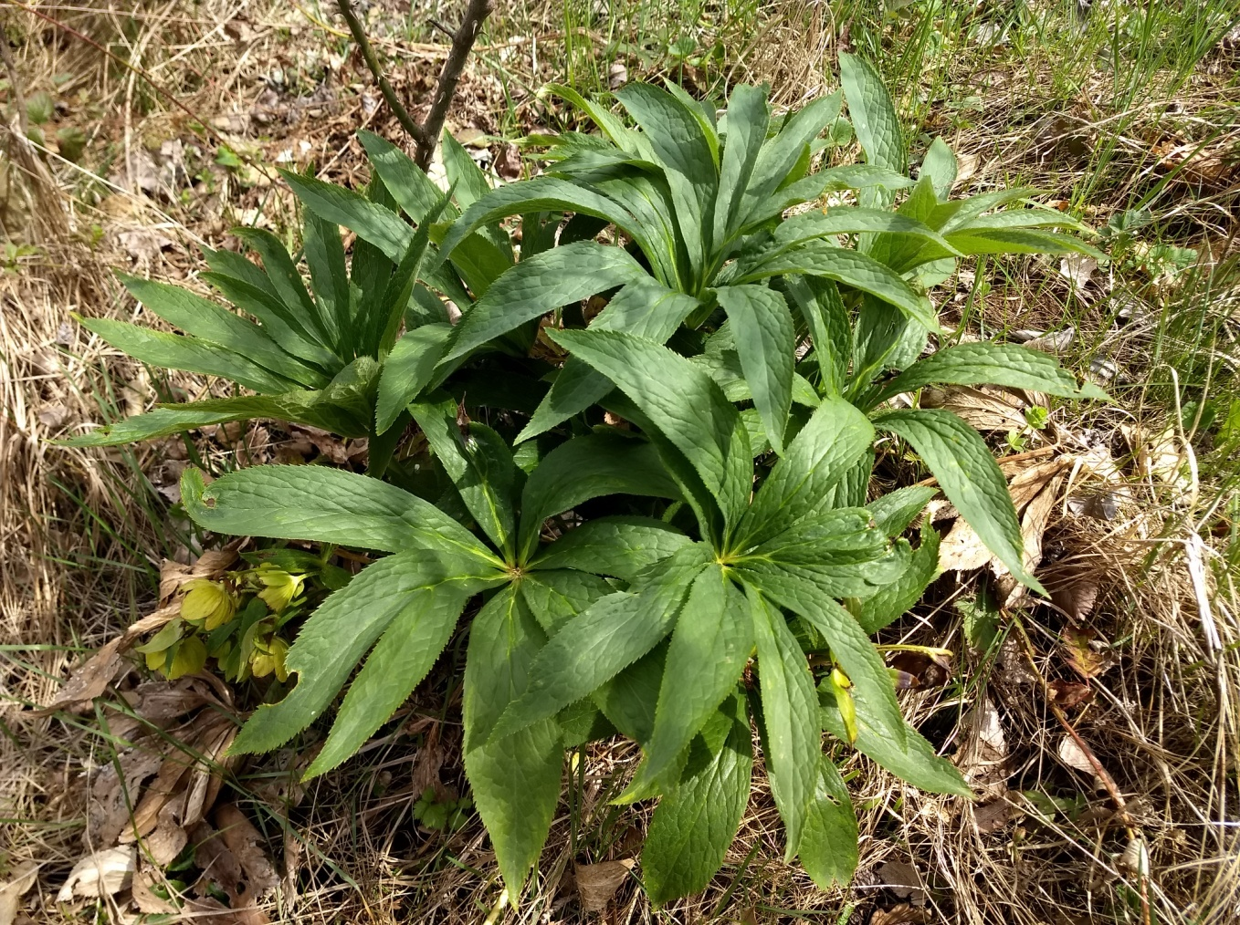
Назив: Кукурек | Латински назив: Helleborus odorus | Фамилија: Ranunculaceae
Локација: Шума, Г. Сухотно | Опис: Стабло је висине до 50 цм. При врху је мање-више разгранато. Приземни листови су зимзелени. Цветови су крупни, величине од 5 до 7 цм, жутозелени са по 5 латица. | Датум: 15.04.2021.

Slide 18
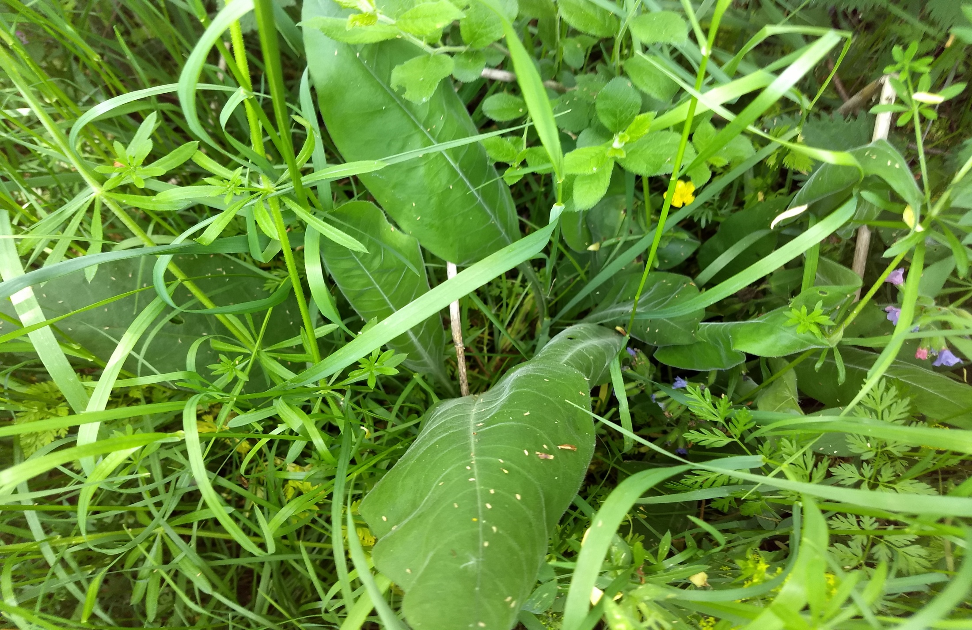
Назив: Плућњак | Латински назив: Pulmonaria obscura | Фамилија: Boraginaceae
Локација: Обод шуме, Г. Сухотно | Опис: Вишегодишња ј зељаста биљка. Расте око 30цм. Лишће може и не мора бити нашарано пегама. Прекривено је длачицама. Цветови су љубичасти, како старе тако тамне, на врху биљке. | Датум: 07.05.2021.

Slide 19
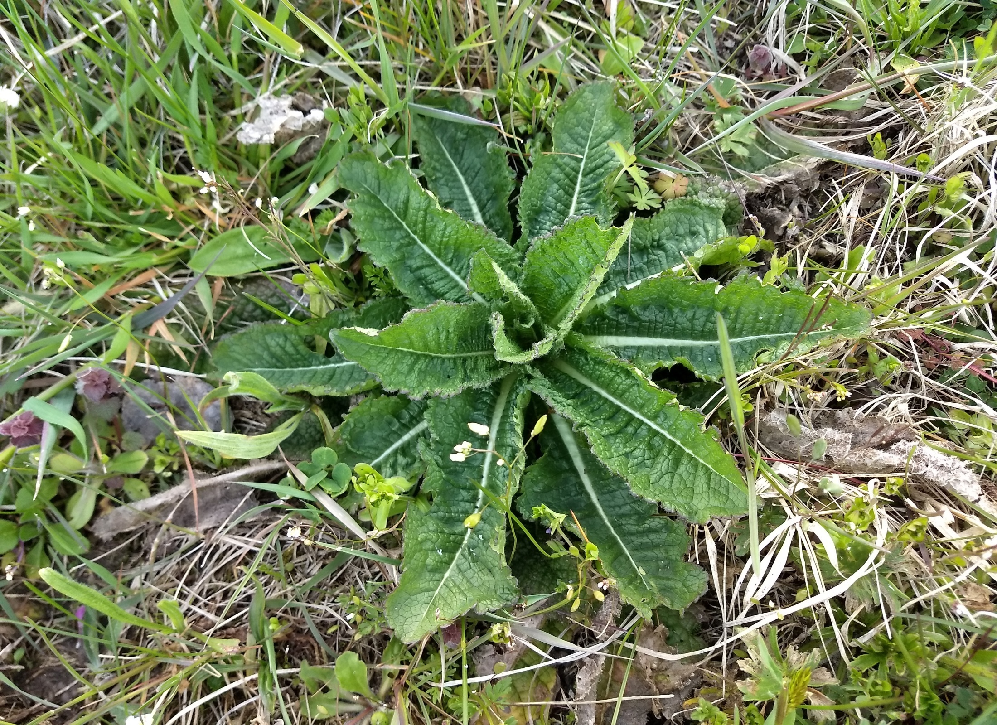
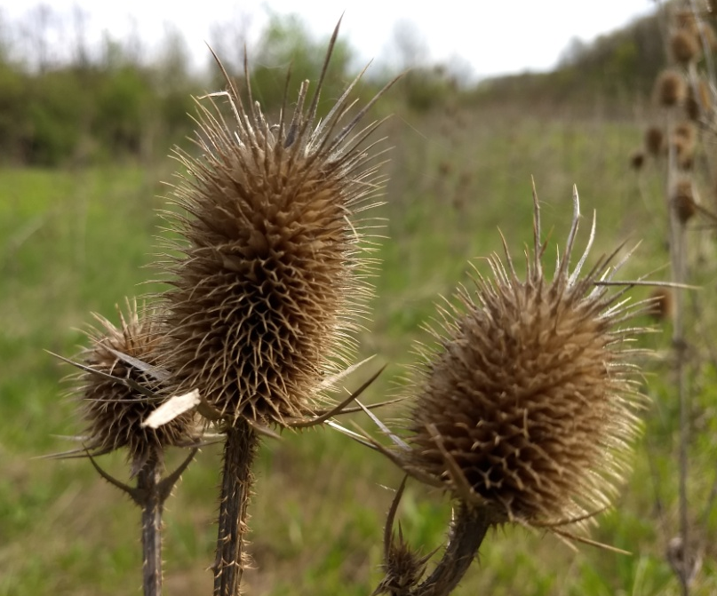
Назив: Чешљуга | Латински назив: Dipsacus fullonum | Фамилија: Dipsacaceae
Локација: Ливада, Г. Сухотно | Опис: Двогодишња је биљка са усправномбодљикавом стабљиком, разгранатом при врху. Листови су дуги до 30цм. Цветови су љубичасти (5-10цм). | Датум: 28.04.2021.

Slide 20
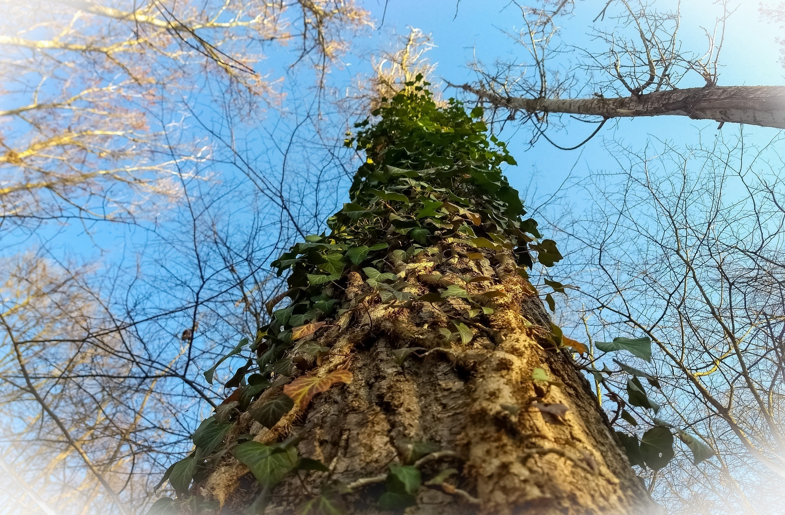
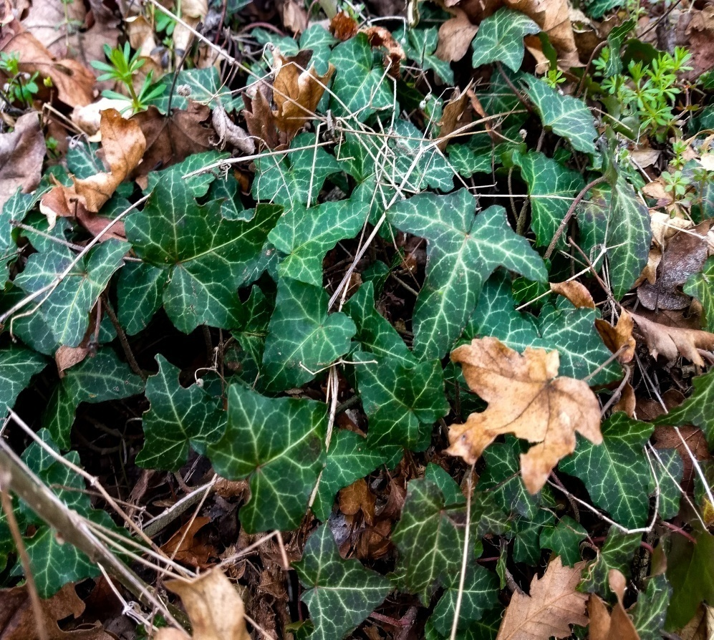
Назив: Бршљан | Латински назив: Hedera helix | Фамилија: Araliaceae
Локација: Шума, Г. Сухотно | Опис: Корен је добро развијен, али се не пружа дубоко у подлогу. Стабло је снажно, високо, пење се уз биљку домаћина. Листови се користе у медицини. | Датум: 01.04.2021.

Slide 21
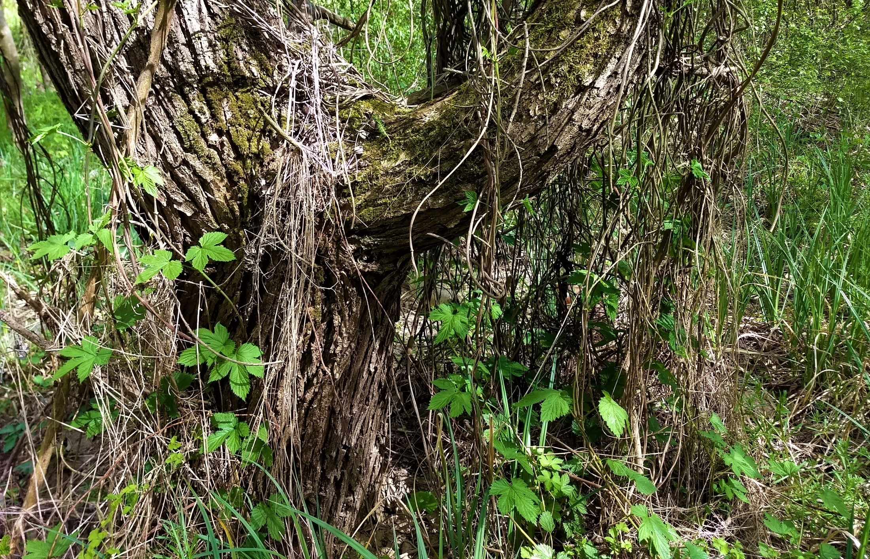
Назив: Хмељ | Латински назив: Humulus lupulus | Фамилија:Cannabaceae
Локација: Обод шуме, Г. Сухотно | Опис: Хмељ је дводома биљка пењачица. Пењењ се по грмљу и дрвећу. Изданци су једногодишњи. Листои су храпави. Цвет је црвене боје. Плод је у виду шишарки. Светложуте је боје. | Датум: 18.04.2021.

Slide 22
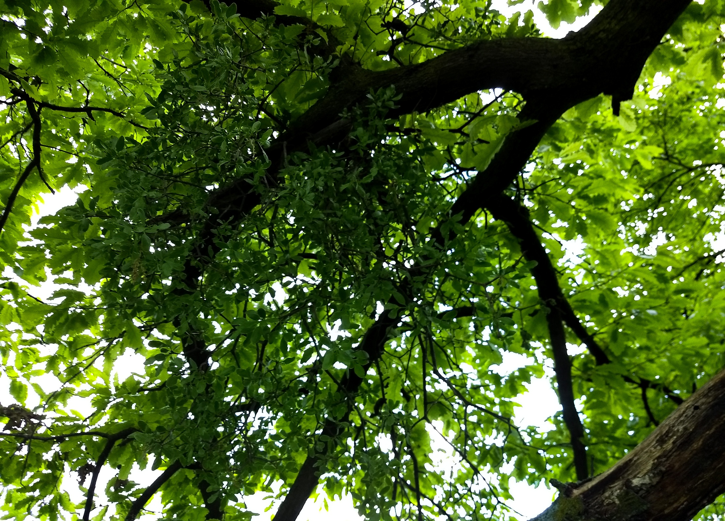
Назив: Имела | Латински назив: Viscum album | Фамилија:Santalaceae
Локација: Црквена ливада, Горње Сухотно | Опис: Имела је полупаразит који у виду грма расте на гранама домаћина(најчешће храста). Биљке су дводоме са ситним жућкастим цветовима и белим бобицама, као плодом. | Датум: 14.05.2021.

Slide 23
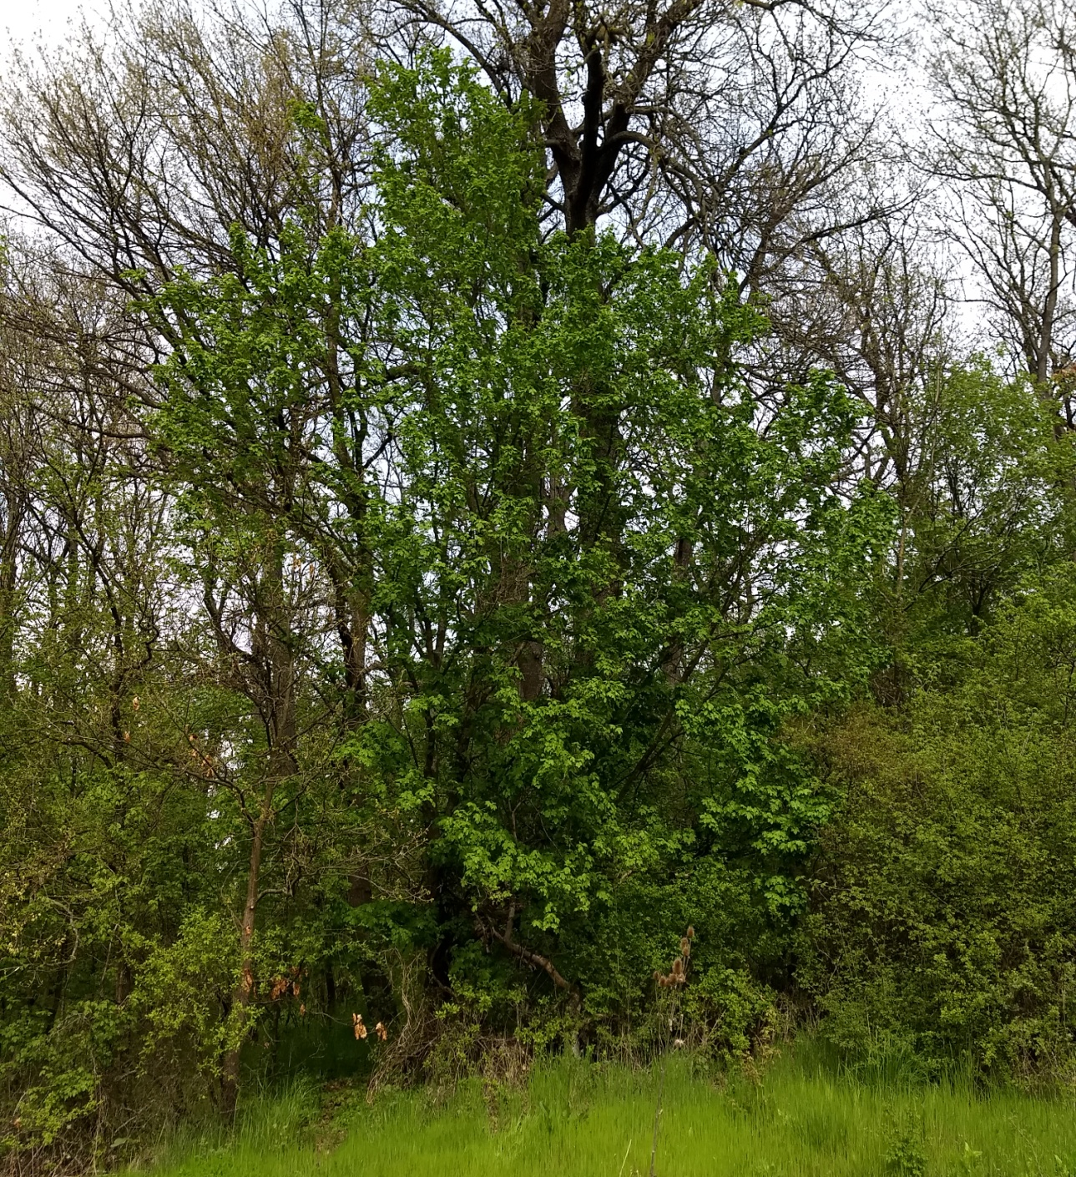
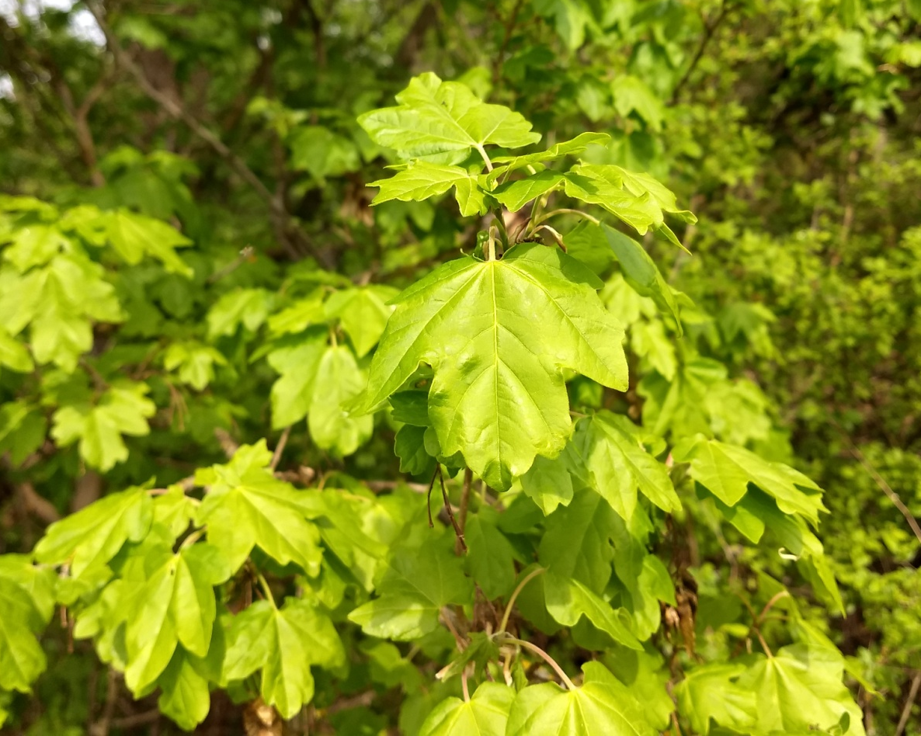
Назив: Клен | Латински назив: Acer campestre | Фамилија: Sapindaceae
Локација: Шума, Г. Сухотно | Опис: Клен или Кун је листопадно дрво рода јавора. Стабло достиже висину до 20 м и пречник до 80 цм и често је кривудаво. Кора је светла, сивосмеђа и ситно испуцала. Крошња је лоптастог облика. | Датум: 28.04.2021.

Slide 24
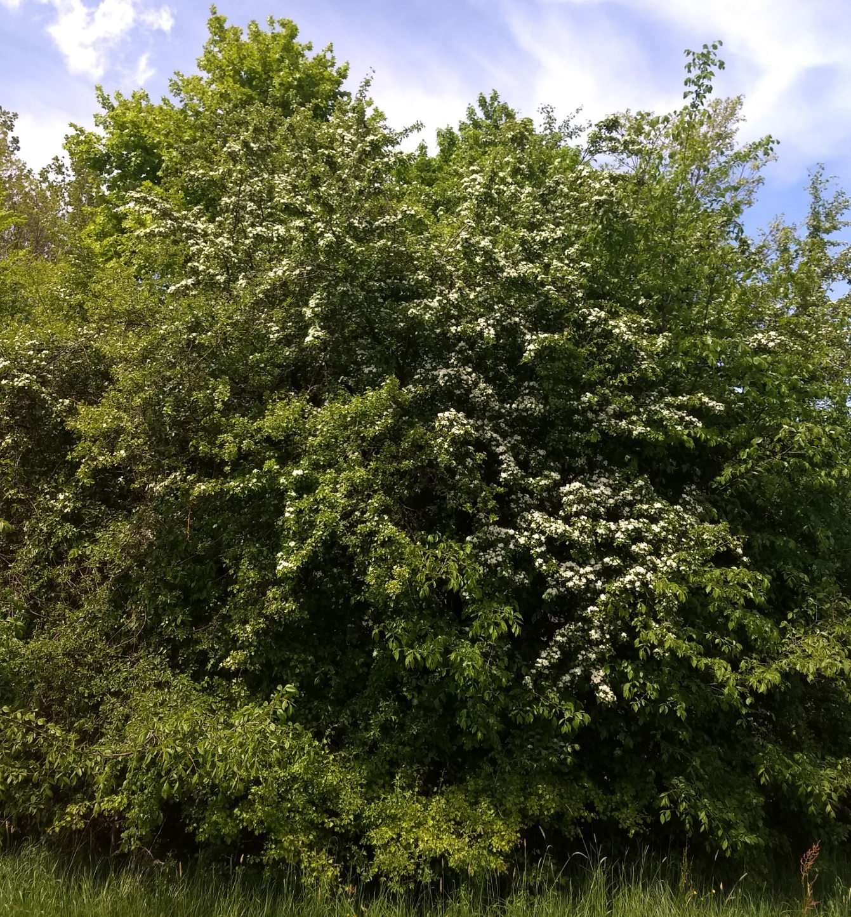
Назив: Глог | Латински назив: Crataegus laevigata | Фамилија: Rosaceae
Локација: Шума, Горње Сухотно | Опис: Drvo gloga (visine do 10 m) raste po živicama i šikarama. Cveta u maju i junu. Plod i koštunica su crvene boje. Plodovi su veličine od 0.5 - 1 cm i dozrevaju u kasnu jesen. | Датум: 06.05.2021.

Slide 25
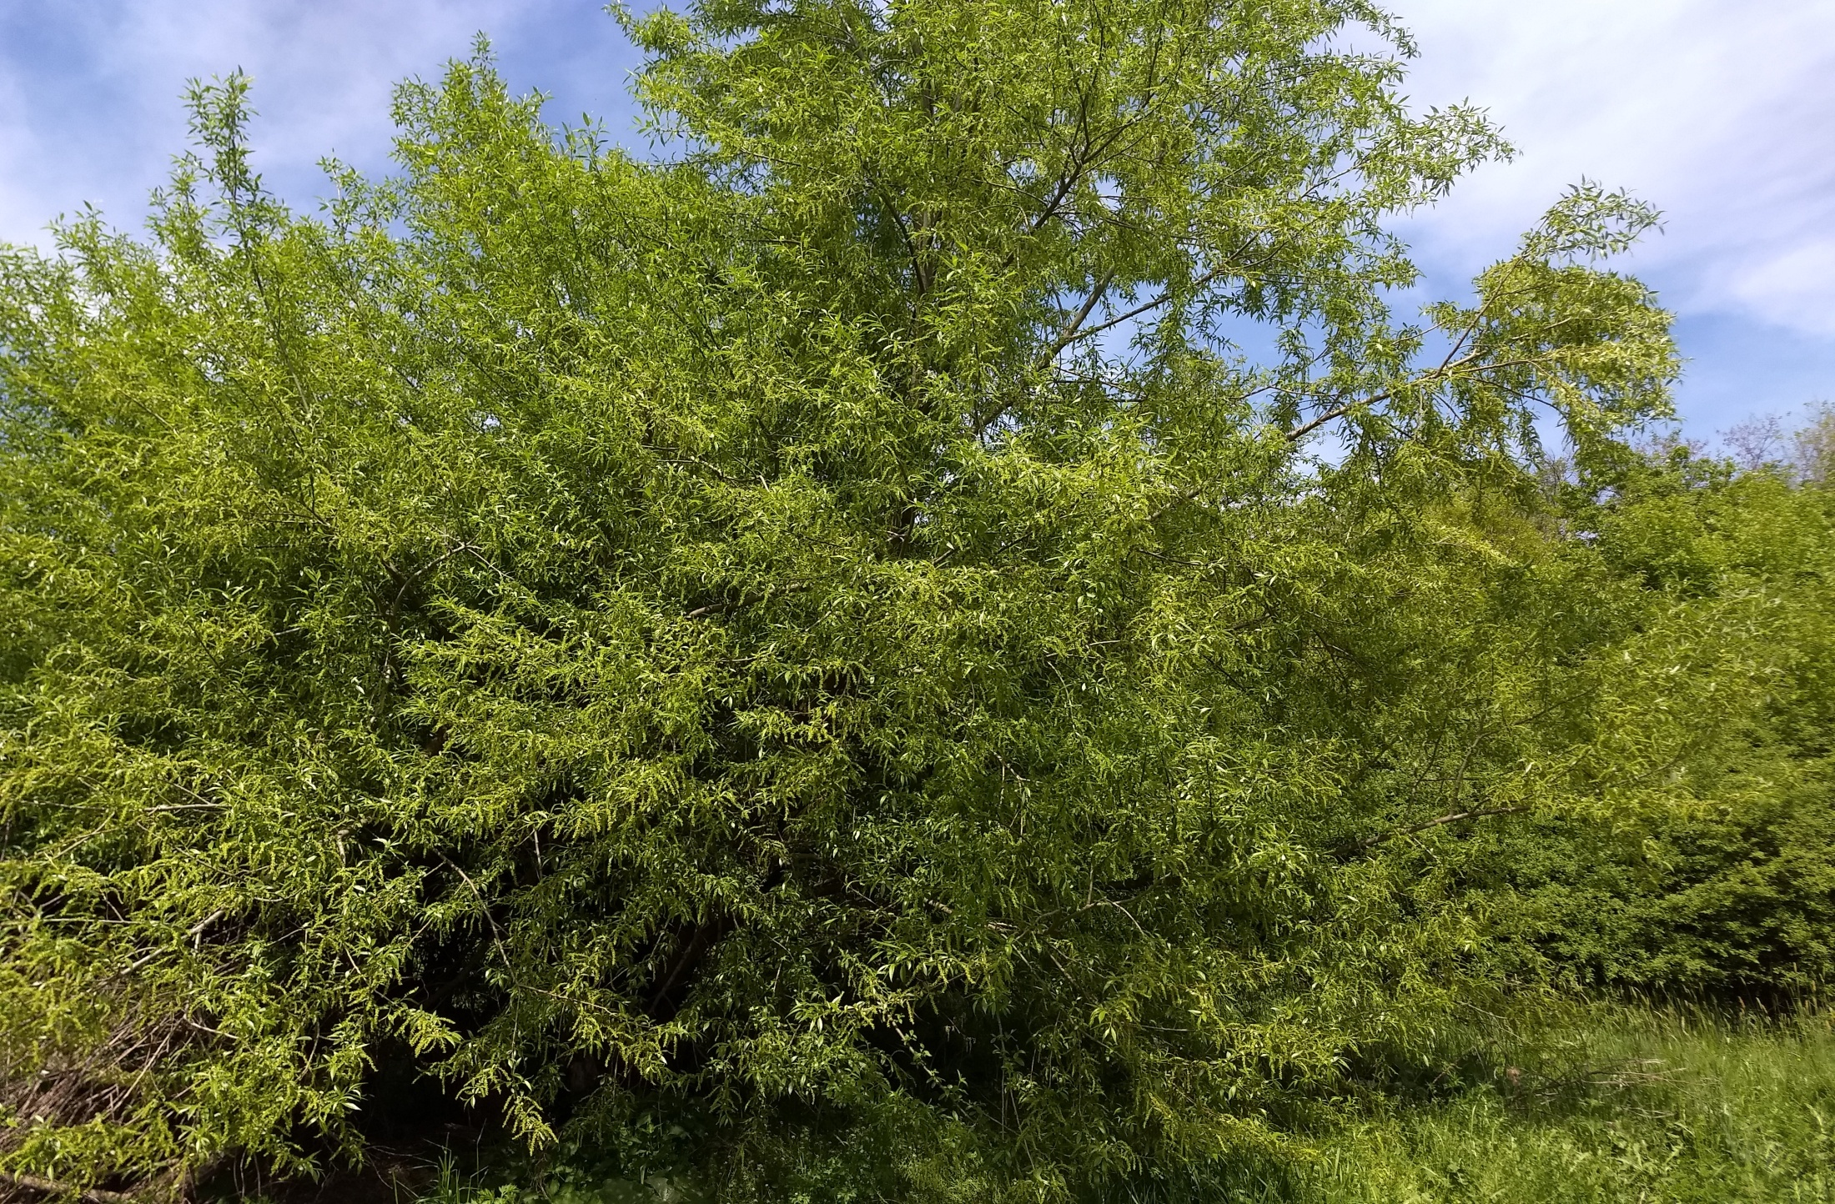
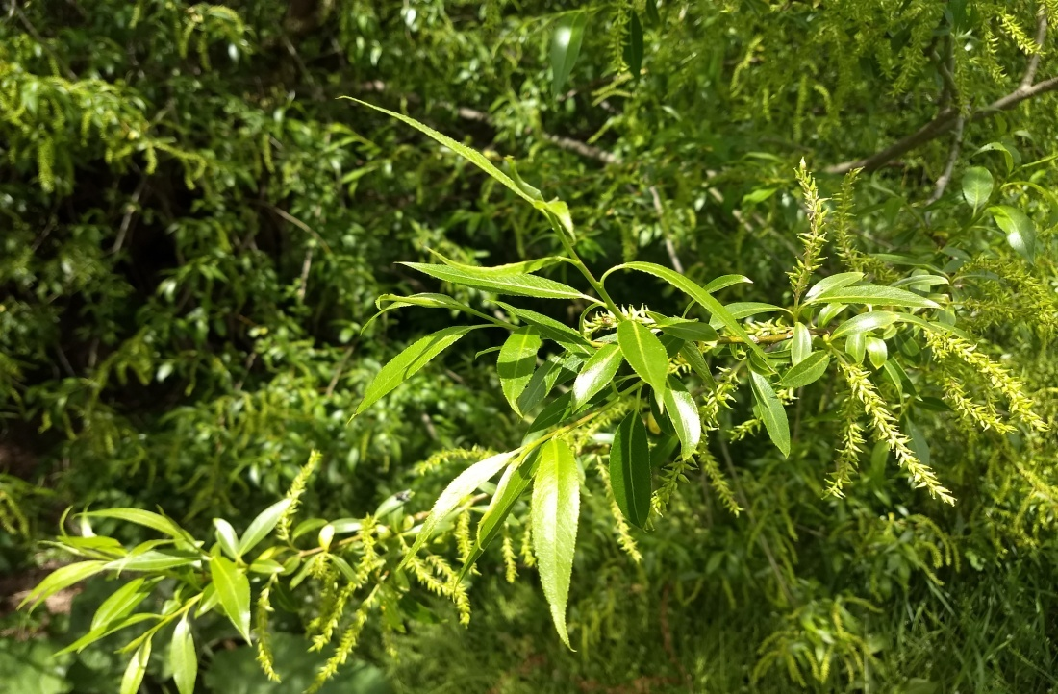
Назив: Бела врба | Латински назив: Salix alba | Фамилија: Salicaceae
Локација: Обод шуме, Г. Сухотно | Опис: Листопадно дрво, високо до 30 м са широком крошњом. Кора је смеђесива, избраздана. Врхови грана савијени су према доле. | Датум: 28.04.2021.

Slide 26
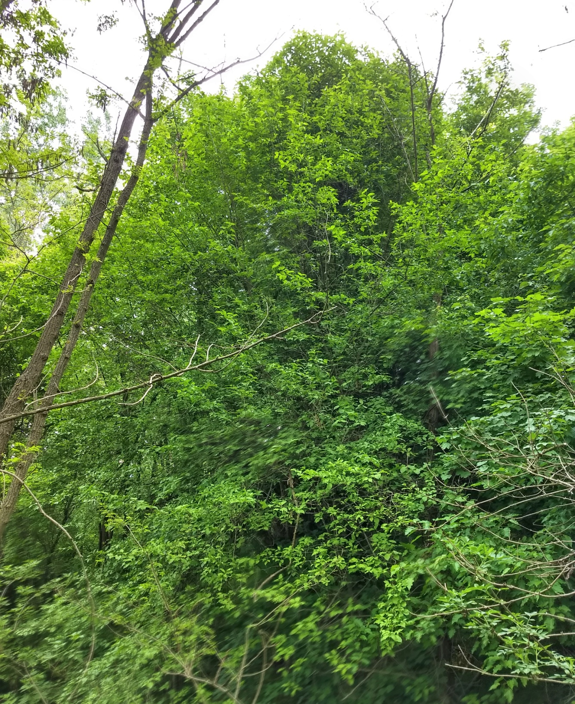
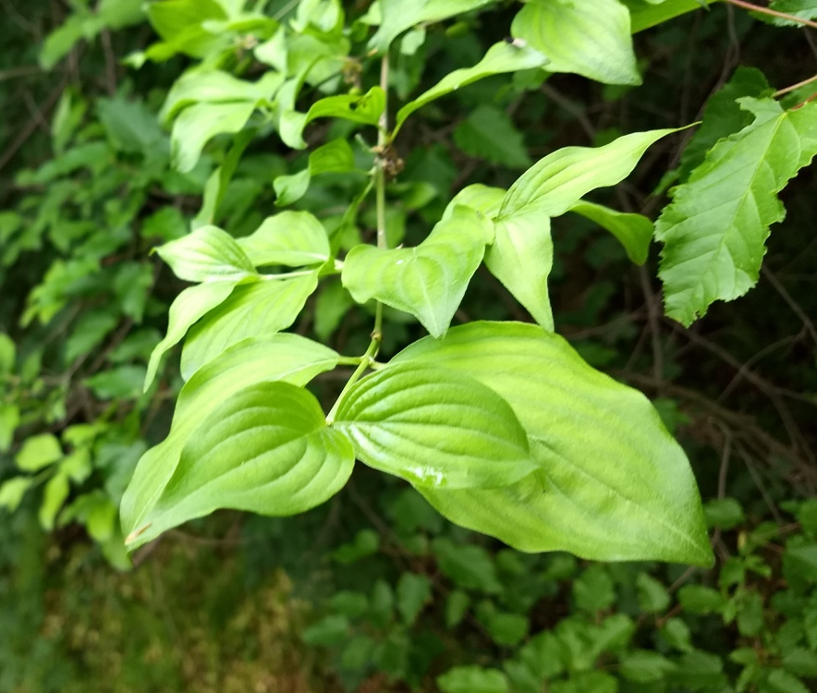
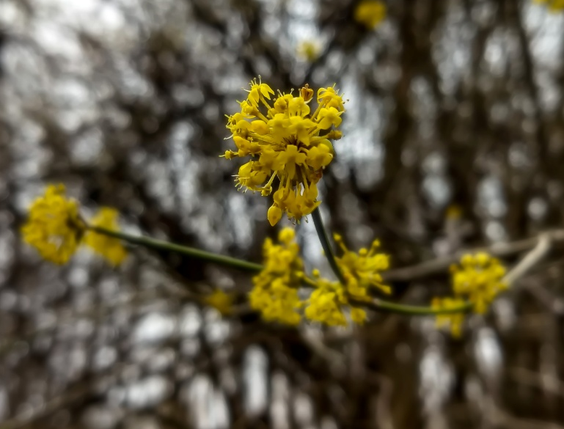
Назив: Дрен | Латински назив: Cornus mas | Фамилија: Cornaceae
Локација: Шума, Г. Сухотно | Опис: Расте од 2 до преко 5 метара висине, са густом крошњом коју чине тамнобраон гранчице и зелено лишће. Корен је одлично развијен. | Датум: 15.05.2021. (ЦВЕТ – 20.04.2021.)

Slide 27
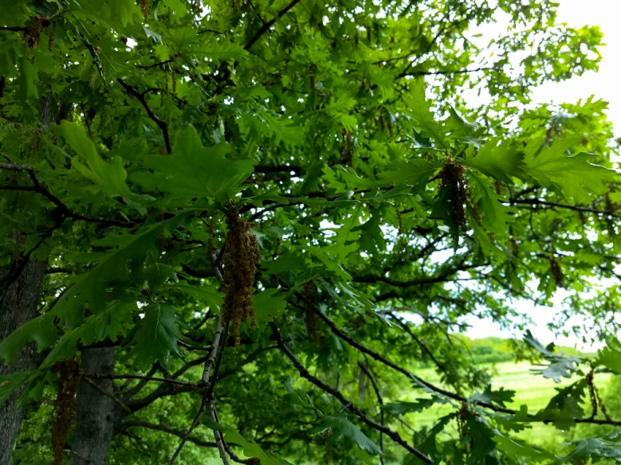
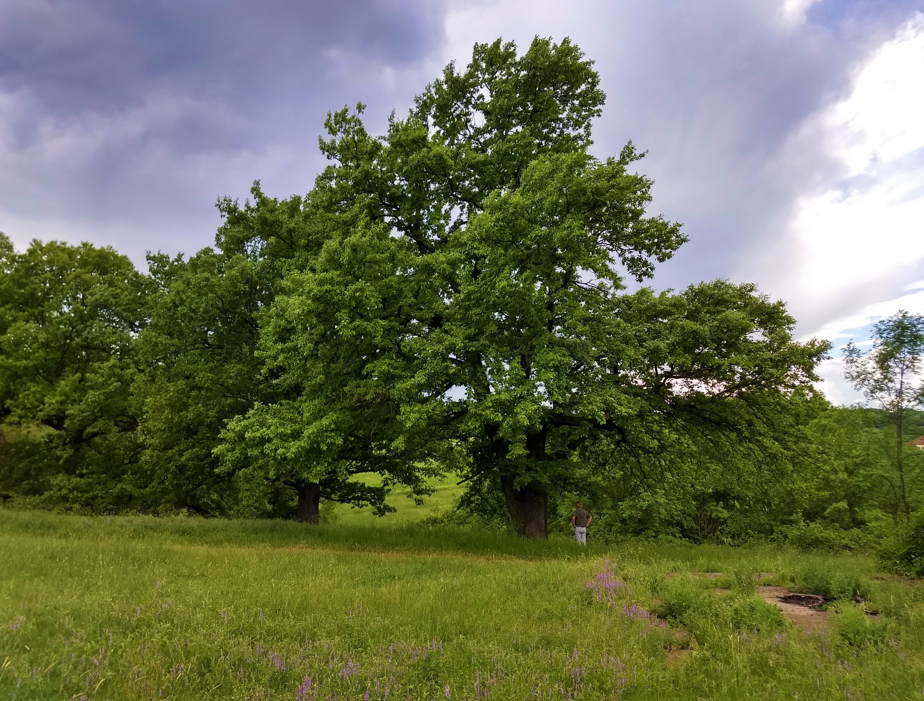
Назив: Цер | Латински назив: Quercus cerris | Фамилија: Fagaceae
Локација: Црквена ливада, Г.Сухотно | Опис: Цер је високо листопадно дрво из рода храстова. Дуговечна је врста и достиже висину од 30-35м. Крошња је густа и тамна. | Датум: 14.05.2021.

Slide 28
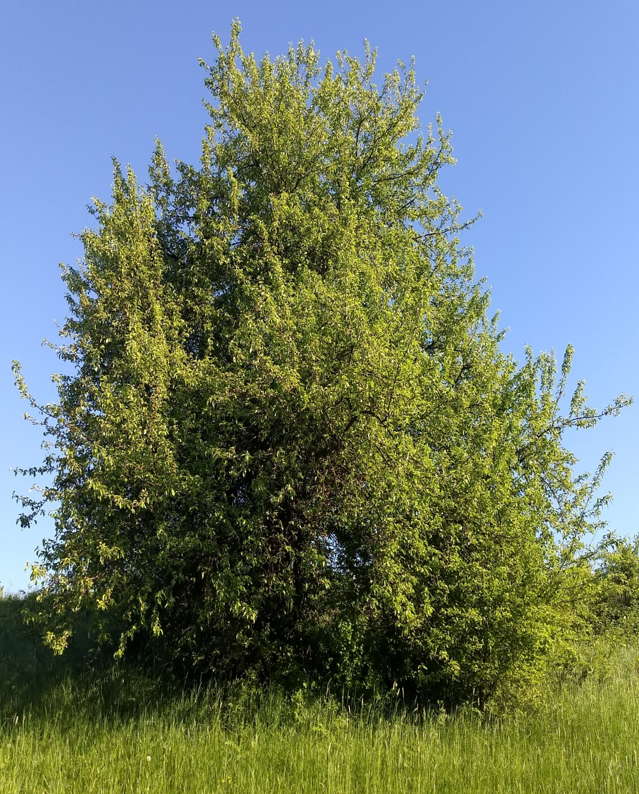
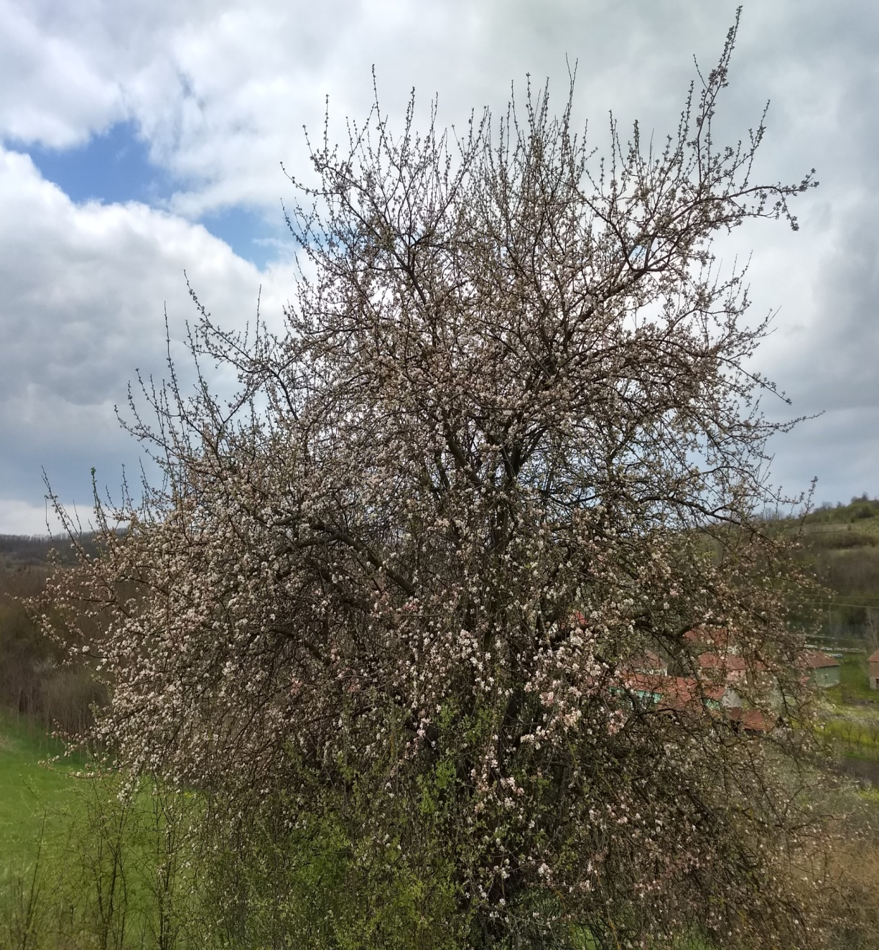
Назив: Дивља јабука | Латински назив: Malus sylvestris | Фамилија: Rosaceae
Локација: Ливада, Г.Сухотно | Опис: Животни век дивље јабуке је од 80 до 100 година. Просечна висина јој је око 4 метра, а највише може достићи и до 10 метара. Јабучице су пуне калијума, магнезијума, гвожђа и бета каротина. | Датум: ЦВЕТ – 15.04.2021. ЛИСТ – 06.05.2021.

Slide 29
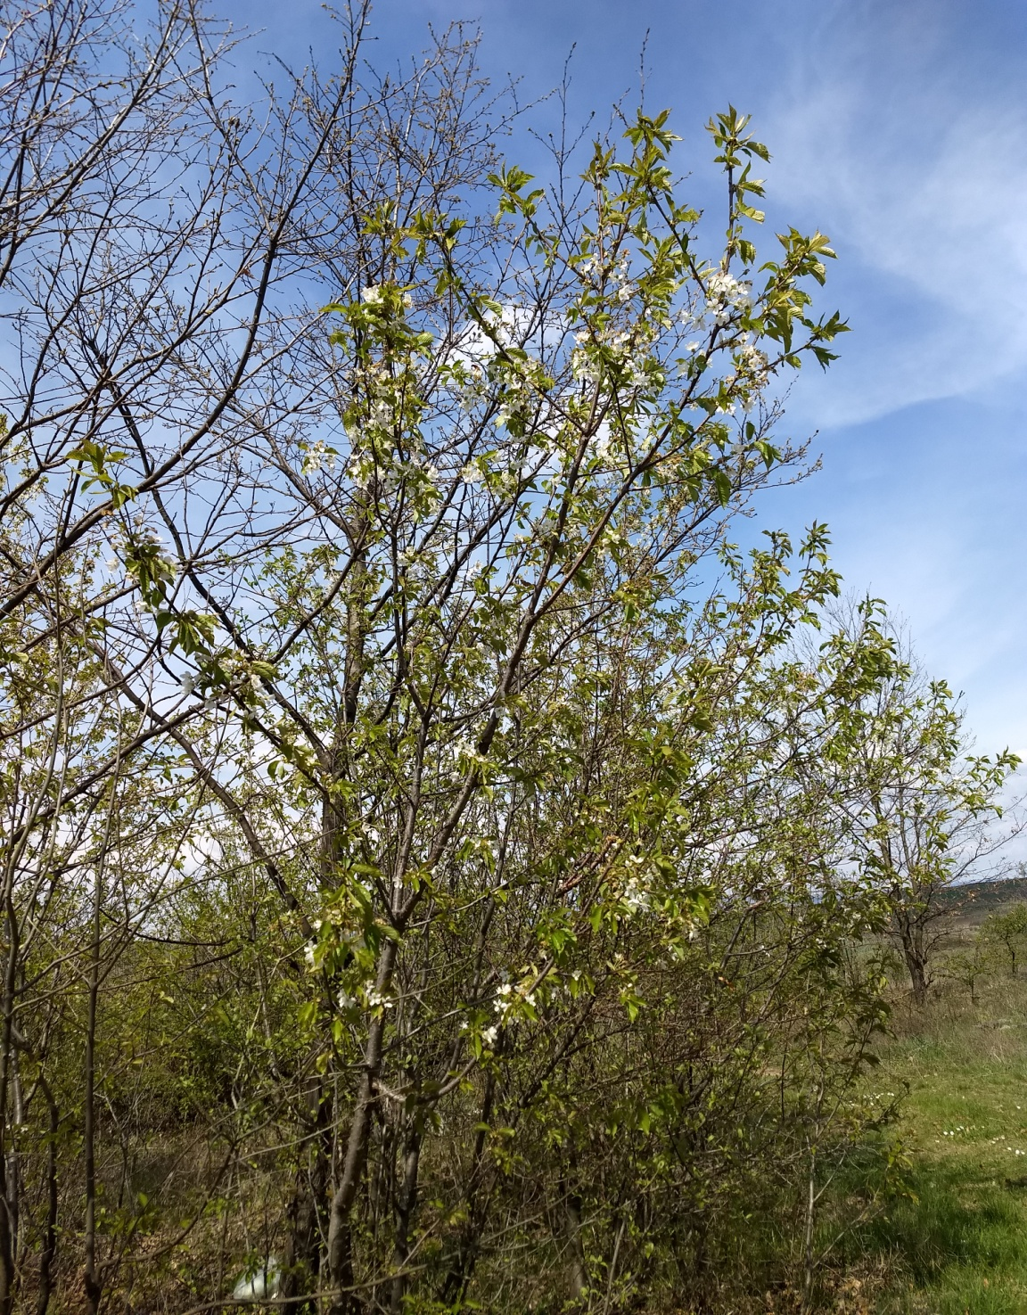
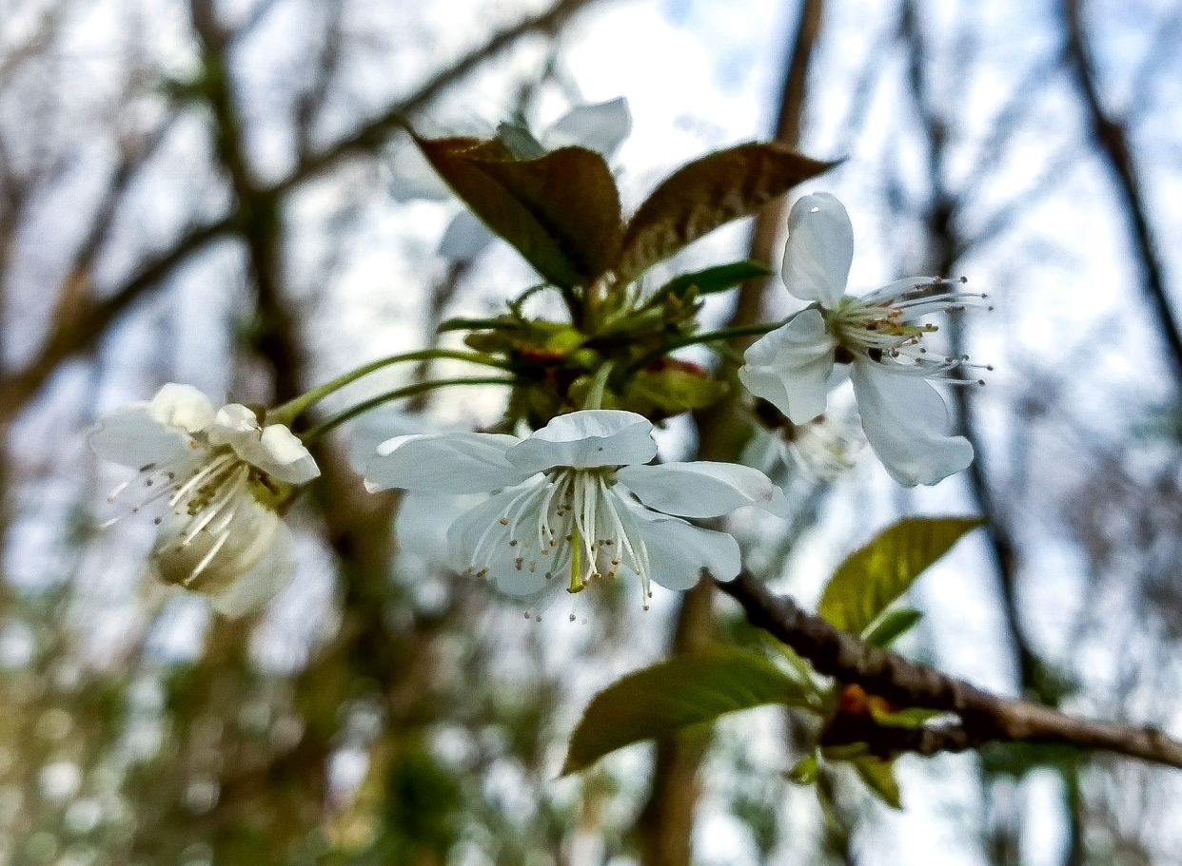
Назив: Дивља трешња | Латински назив: Prunus avium | Фамилија: Rosaceae
Локација: Обод шуме, Г. Сухотно | Опис:Дивља трешња је листопадно дрво које расте на висини од 15 до 32 m, а има дебљину до 1,5 m у пречнику. Kора је глатка, пурпурно-смеђа са истакнутим хоризонталним сиво-смеђим лентицелама. | Датум: 02.04.2021.

Slide 30
Хвала на пажњи!

